Slide 1
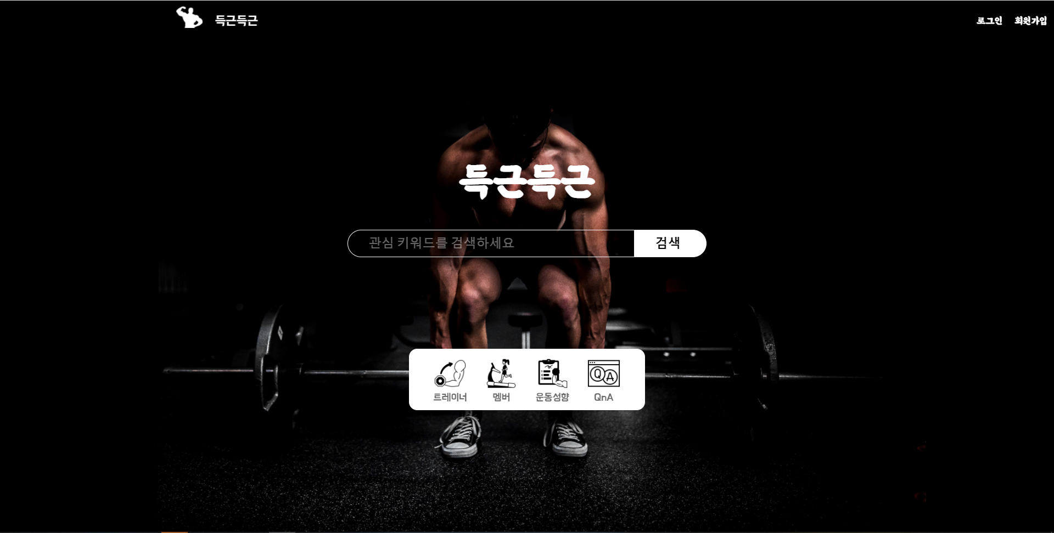
득근득근
0.0
2021.04.30
방준호

Slide 2
서비스 개요
2
구분 | 내용
기획배경 | 헬스에 입문하거나 정보가 부족한 지인들의 말을 듣고나서 트레이너와 소비자에게 좋은 사이트가 생겼으면 좋겠다고 생각했습니다.
기획목적 | 오프라인에서의 PT시스템의 단점을 보완하여 온라인과 오프라인을 연결하는 O2O(online to offline) 서비스를 구축하고자 합니다. 기회를 잃은 트레이너들에게는 기회를 그리고 소비자들에게는 편의를 주려고 합니다. 코로나로 인해 일자리가 줄어든 트레이너들, 오프라인에서 PT가 부담스러운 소비자들을 고려했습니다.
기대효과 | 다양한 트레이너들이 많은 기회를 얻어 양질의 서비스를 제공하는 사이트를 제공 본 사이트를 통해 다양한 서비스를 선택할 수 있는 소비환경 구축 자국민의 체력을 증진
기능요약 | 트레이너가 온라인을 통해 등록을 하면 소비자들은 본인의 운동성향에 맞는 트레이너들을 선택해 결제를 하고 오프라인에서 PT서비스를 받을 수 있습니다.
개발환경 | 이클립스/JDK 1.8/ TOMCAT/ APACHE / ORACLE
개발언어
 | JAVA / SQL / JAVASCRIPT / HTML / JSON
라이브러리
 | MyBatis 3.5 / JSTL/ COS / OJDBC / JQUERY /JAVA SDK-2.2 / TOMCAT-DBCP
기획일정 | 1W |  |  |  |  |  |  | 2W |  |  |  |  |  |  | 3W |  |  |  |  |  |  | 4W |  |  |  |  |  |  | 5W
 | 1 | 2 | 3 | 4 | 5 | 6 | 7 | 8 | 9 | 10 | 11 | 12 | 13 | 14 | 15 | 16 | 17 | 18 | 19 | 20 | 21 | 22 | 23 | 24 | 25 | 26 | 27 | 28 | 29 | 30
Benchmarking
Business modeling
Service Modeling
FrontEnd
BackEnd
UserFlow/ interface

Slide 3
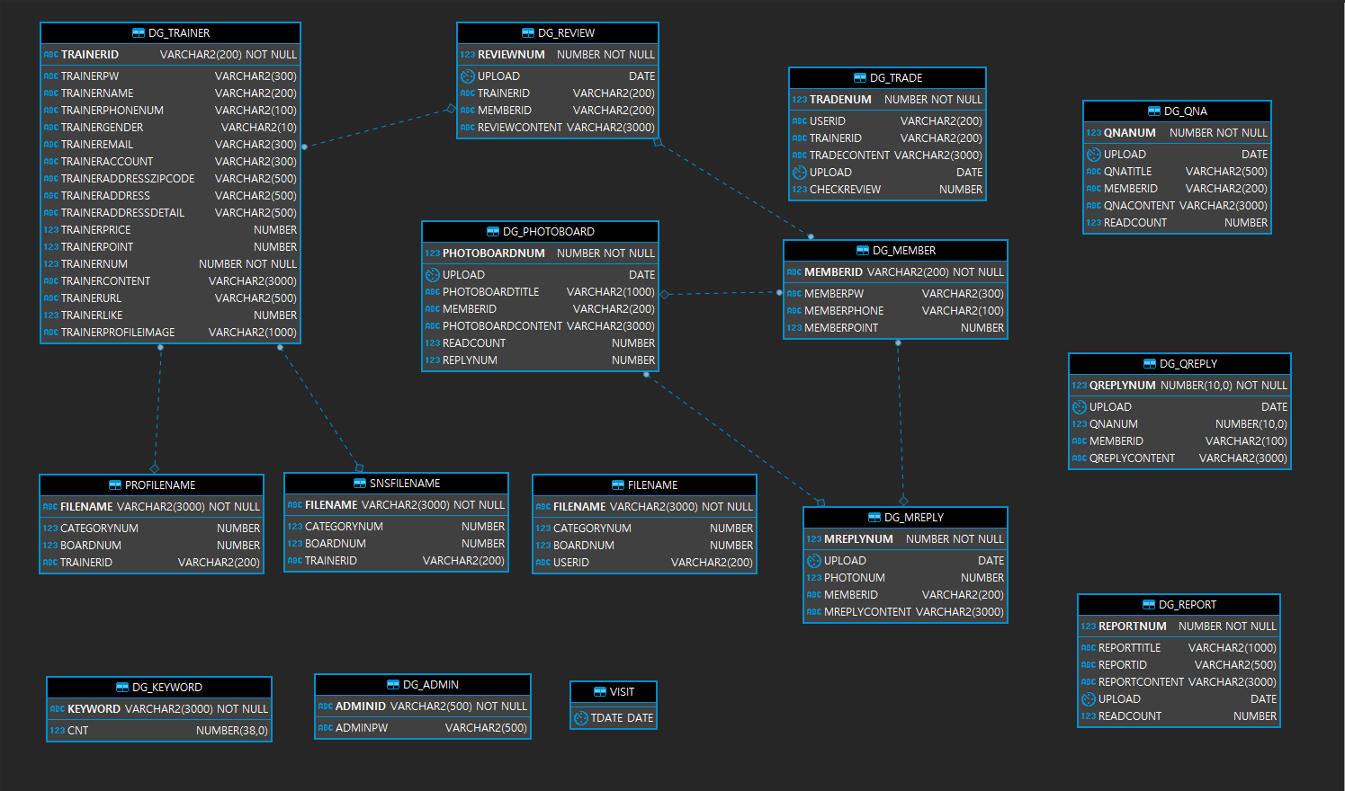
ERD
3

Slide 4
Logic process
회원가입
로그아웃
ID/PW 입력
유효성 검사
로그인
아이디 찾기
비밀번호 찾기
리뷰보기
트레이너 회원가입
정보 입력
유효성 검사
리뷰 쓰기
회원가입
일반 회원가입
회원 탈퇴
회원 마이페이지
정보 수정
마이페이지
결제 내역
개인정보수정
트레이너 마이페이지
관리자 페이지
Q&A
내 SNS 이동
신고게시판
결제내역
리뷰보기
게시글 작성
포인트 환전
회원
회원사진 게시판
PT가격 설정
메인 페이지
게시글 상세보기
댓글작성
댓글삭제
운동성향 알아보기
결과 트레이너 목록
충전하기
댓글수정
회원탈퇴
결제하러 가기
경력수정
검색
검색 트레이너 목록
결제하기
컨텐츠 작성
구경하러 가기
URL수정
트레이너
트레이너 목록
상담하러 가기
트레이너 SNS
자주하는 질문
작성하기
문의 게시판
신고게시판
Q&A
작성하기

Slide 5

User flow : 리뷰 작성하기
5
Review Write User flow
Filename.jpg
reviewWrite.jsp
Input
content
<button>
리뷰 등록
<Button>
첨부 삭제
<button>
첨부추가
Content
cancleFile()
내용을 입력해주세요!!
addInputTag()
NO
유효성 검사
확인
YES
<button>
사진첨부
NO
ReviewWriteOk
Action.java
404.jsp
ajax
YES
DG_RIVIEW
FILENAME
error.jpg
NO
ReviewThumbnail
OkAction.java()
NO
ReviewListOk
Action.java
404.jsp
YES
YES
error.jpg
NO
showImages
(cnt)
YES
trainerView.jsp

Slide 6

User flow : 리뷰 상세보기
6
Review View User flow | 수정 | 삭제 | 목록
reviewView.jsp
reviewView.jsp
reviewView.jsp
<button>
삭제
<button>
수정
<button>
목록
404.jsp
NO
ReviewDeleteOkAction.java
NO
ReviewModify
Action.java
DG_RIVIEW
FILENAME
NO
ReviewList
OkAction.java
404.jsp
YES
DG_RIVIEW
FILENAME
NO
ReviewListOk
Action.java
YES
DG_RIVIEW
FILENAME
404.jsp
404.jsp
tarinerView.jsp
DG_RIVIEW
FILENAME
YES
YES
trainerView.jsp
reviewModify.jsp

Slide 7
User flow : 리뷰 수정하기
7
Review Modify User flow
Filename.jpg
reviewModify.jsp
Input
content
<button>
리뷰 수정
<Button>
첨부 삭제
<button>
첨부추가
Content
cancleFile()
내용을 입력해주세요!!
NO
addInputTag()
유효성 검사
reviewModify.jsp
확인
<button>
사진첨부
YES
ajax
NO
수정에 실패하였습니다.
잠시 후 다시 시도해주세요.
error.jpg
NO
ReviewThumbnail
OkAction.java()
ReviewModifyOkAction.java
DG_RIVIEW
FILENAME
YES
확인
YES
404.jsp
NO
ReviewListOk
Action.java
error.jpg
NO
showImages
(cnt)
YES
YES
trainerView.jsp

Slide 8
User flow : 관리자 페이지
8
adminBoard User flow | Q&A 게시판 | 신고 게시판
adminBoard.jsp
adminBoard.jsp
<button>
Qna
<button>
Report
<a>
게시글 제목
<a>
게시글 제목
404.jsp
NO
() QnaBoardView
Action.java
404.jsp
NO
ReportViewOk
Action.java
YES
DG_QNA
DG_QREPLY
FILENAME
YES
DG_REPORT
FILENAME
QAView.jsp
reportView.jsp

Slide 9
User flow : 운동성향, 결과 목록 페이지
9
Propensity, trainerList User flow
propensity.jsp
<div id=memberGender/>
NO
<Button>
운동성향 결과
유효성 검사
YES
<div id=trainerGender/>
NO
404.jsp
NO
PropensityOk
Action.java
유효성 검사
DG_TRAINER
PROFILENAME
YES
YES
<div id=memberAge/>
trainerList.jsp
NO
<button>
트레이너 상세보기
유효성 검사
YES
NO
<div id=memberArea/>
404.jsp
ReviewListOk
Action.java
DG_TRAINER
DG_REVIEW
PROFILENAME
<div id=memberAttention/>
YES
trainerView.jsp
<div id=classDate/>
<div id=classTime/>

Slide 10
User flow : 전체 트레이너 목록 페이지
10
totalTrainerList User flow
Index.jsp
404.jsp
NO
TotalTrainerList
OkAction.java
DG_TRAINER
YES
totalTrainerList.jsp
<button>
트레이너 상세보기
trainerId
404.jsp
NO
ReviewListOk
Action.java
DG_REVIEW
DG_TRAINER
PROFILENAME
YES
trainerView.jsp

Slide 11
User flow : 검색 결과 페이지
11
Search_result User flow
Index.jsp
404.jsp
NO
TrainerSearchOkAction.java
DG_TRAINER
YES
search_result.jsp
<button>
트레이너 상세보기
trainerId
404.jsp
NO
ReviewListOk
Action.java
DG_REVIEW
DG_TRAINER
PROFILENAME
YES
trainerView.jsp

Slide 12
User flow : 트레이너 상세 페이지(1)
12
trainerView User flow | 구경하러 가기 | 리뷰 상세보기
trainerView.jsp
trainerView.jsp
<button>
구경하러 가기
<a>
리뷰 내용
trainerId
reviewNum
page
trainerId
404.jsp
NO
TrainerMypage
SnsViewOkAction.java
404.jsp
NO
ReviewViewOk
Action.java
PROFILENAME
SNSFILENAME
DG_TRAINER
DG_TRAINER
DG_REVIEW
FILENAME
YES
sns.jsp
reviewView.jsp

Slide 13
User flow : 트레이너 상세 페이지(2)
13
trainerView User flow | 상담하러 가기 | 결제하러 가기
login.jsp
trainerView.jsp
login.jsp
trainerView.jsp
<button>
결제하러 가기
<button>
상담하러 가기
로그인이 필요한 서비스입니다.
NO
로그인 검사
로그인이 필요한 서비스입니다.
NO
로그인 검사
확인
YES
확인
YES
카카오 오픈채팅
404.jsp
NO
PaymentPopup.rv
DG_TRAINER
DG_MEMBER
YES
handoverPoint.jsp

Slide 14
User flow : 결제 페이지
14
handoverPoint User flow | 충전하기 | 결제하기
handoverPoint.jsp
handoverPoint.jsp
NO
Confirm
(트레이너 정보를
확인하셨나요?)
<button>
충전하기
포인트가 부족합니다.
YES
point
NO
유효성 검사
404.jsp
NO
Payment.rv
확인
DG_TRAINER
DG_MEMBER
YES
ajax
YES
payment.jsp
404.jsp
NO
HandOverPoint
OkAction.java
DG_MEMBER
DG_TRAINER
DG_TRADE
YES
<button>
종료하기

Slide 15
User flow : 충전 페이지
15
payment User flow
payment.jsp
radioButton Checked
<button>
충전 방법 선택
결제가 완료되었습니다.
충전하실 금액을 선택해주세요
NO
유효성 검사
확인
확인
YES
Ajax
Point
radioButton Checked
MemberCharge
PointOkAction
.java
DG_MEMBER
DG_TRADE
<button>
충전 하기
YES
<button>
결제하러 가기
충전 방법을 선택해주세요
NO
유효성 검사
handoverPoint.jsp
확인
YES
ajax
결제에 실패하였습니다.
NO
결제 모듈
YES
확인

Slide 16


User-flow 로그인/로그아웃
16
Login/Logout User flow | 로그인 |  | 로그아웃
Id
Pw
MemberLoginOk.java
로그인
로그아웃
login.jsp
Id
YES
MemberLogoutAction.java
일반회원
아이디
DG_MEMBER
NO
Id
YES
세션삭제
비밀번호
트레이너 회원
index.jsp
index.jsp
DG_TRAINER
Id
Submit()
NO
YES
관리자
DG_ADMIN
"아이디 또는 비밀번호를 다시 확인해주세요."
Id
NO
확인
login.jsp

Slide 17
User-flow:회원사진게시판(게시판목록, 게시글 작성하기)
17
멤버
작성하기
showImages
(cnt)
NO
error.jsp
memberWrite.jsp
YES
MemberBoardOkAction.java
Filename.jpg
<button>
첨부삭제
cancelFile()
memberBoard.jsp
글 제목
<button>
게시글 등록
DG_PHOTOBOARD
FILENAME
MemberBoardOkAction.java
글 내용
${session_m_id}
photoBoardTitle
photoBoardContent
file-Button+inputCnt
DG_PHOTOBOARD
<button>
사진첨부
memberBoard.jsp
file-Button+inputCnt
ajax
YES
NO
ReviewThumbnailOkAction.java
error.jsp
YES
DG_PHOTOBOARD
FILENAME
DUAL
MemberWriteOkAction.java
NO
error.jsp

Slide 18
User-flow:회원사진게시판(게시글 상세보기,게시글 수정)
18
Member BoardDetail User flow | 게시글 상세보기 | 게시글 목록 | 1 STEP. 게시글 수정 | 2 STEP. 게시글 수정
게시글 클릭
목록
수정
ReviewThumbnailOkAction.java
NO
MemberBoardDetailOkAction.java
YES
error.jsp
MemberBoardOkAction.java
MemberBoardModifyAction.java
showImages
(cnt)
YES
NO
memberBoard.jsp
DG_PHOTOBOARD
error.jsp
DG_PHOTOBOARD
FILENAME
<button>
첨부삭제
Filename.jpg
memberBoardModify.jsp
memberBoardDetail.jsp
DG_PHOTOBOARD
FILENAME
cancelFile()
글 제목
<button>
게시글 수정
'내용을 입력해주세요!'
글 내용
ajax
file-Button + (i + 1)
photoBoardTitle
${p_vo.getMemberId()}
photoBoardContent
확인
Connect
<button>
사진첨부
NO
formSubmit()
YES
MemberBoardModiyOkAction.java
FILENAME
DG_PHOTOBOARD

Slide 19
User-flow:회원사진게시판(게시글 삭제)
19
Member BoardDetail User flow | 게시글 삭제
삭제
게시판 페이지
게시글 번호
.deleteForm.submit()
MemberBoardDeleteOkAction.java
DG_PHOTOBOARD
FILENAME
MemberBoardOkAction.java
DG_PHOTOBOARD
FILENAME
memberBoard.jsp

Slide 20
User-flow:회원사진게시글 댓글추가
20
Member BoardDetail User flow | 댓글 추가
댓글 등록
댓글내용
$.each(replys,function(index, reply){댓글 내용 }
$("#replyTable").html(댓글내용)
"회원게시판의 댓글은 일반회원만 작성할 수 있습니다."
게시글 번호
YES
확인
댓글이 없습니다.
NO
MemberBoardReplyOkAction.java
autosize($(댓글 창));
NO
"댓글을 작성하려면 로그인해주세요."
.
beforeReply()
login.jsp
ajax
확인
MemberBoardReplyListOk.java
replyContent
YES
NO
"댓글은 최소 1자에서 200자까지 입력이 가능합니다."
DG_PHOTOBOARD
.
insertReply()
ajax
ajax
YES
확인
getList()
MemberBoardReplyOkAction.java
YES
"댓글이 등록되었습니다."
NO
확인
"댓글 등록이 실패하였습니다. 다시 시도해주세요."
DG_PHOTOBOARD
DG_MREPLY
확인

Slide 21
User-flow:회원사진게시글 댓글수정
21
Member BoardDetail User flow | 댓글 수정
$.each(replys,function(index, reply){댓글 내용 }
수정
$("#replyTable").html(댓글내용)
index + 1
updateReply ()
NO
"수정 중인 댓글이 있습니다."
YES
NO
확인
댓글이 없습니다.
MemberBoardReplyOkAction.java
YES
textarea.removeAttr("readonly")
ajax
MemberBoardReplyListOk.java
autosize($(댓글 창));
DG_PHOTOBOARD
ajax
updateOkReply(replyNum, seq)
“수정 성공”
getList()
확인
ajax
YES
MemberBoardReplyModifyOk.java
NO
"수정 실패"
DG_MREPLY
확인

Slide 22
User-flow:회원사진게시글 댓글삭제
22
Member BoardDetail User flow | 댓글 삭제
삭제
$.each(replys,function(index, reply){댓글 내용 }
$("#replyTable").html(댓글내용)
deleteReply(replyNum)
YES
ajax
NO
댓글이 없습니다.
MemberBoardReplyOkAction.java
MemberBoardReplyDeleteOk.java
NO
"삭제 실패"
확인
ajax
MemberBoardReplyListOk.java
autosize($(댓글 창));
YES
DG_PHOTOBOARD
ajax
＂삭제 성공"
getList()
확인
DG_PHOTOBOARD
DG_MREPLY

Slide 23
User-flow:회원마이페이지(리뷰보기,리뷰작성,회원탈퇴)
23
MemberPage User flow | 회원마이페이지 |  | 회원탈퇴
마이페이지
회원탈퇴
dg_page()
Withdrawal()
"정말 탈퇴하시겠습니까? 하시겠어요 ?"
MemberPageOkAction.java
NO
DG_TRADE
확인
memberPage.jsp
YES
${b_bean.getTrainerId()}
${b_bean.getCheckReview()}
memberWithdrawal.jsp
리뷰작성여부
리뷰작성
NO
YES
DG_REVIEW
DG_TRAINER
리뷰보기
reviewWrite.jsp
ReviewListOkAction.java
trainerView.jsp

Slide 24
User-flow:회원 정보수정(핸드폰 번호 수정,비밀번호 수정)
24
MemberModify User flow | 정보수정 |  | 핸드폰번호 수정 | 비밀번호 수정
MemberPhoneCheckOk.java
"sms오류"
정보수정
MemberSmsAction.java
확인
DG_MEMBER
NO
“인증되었습니다.”
MemberModifyOkAction.java
NO
YES
DG_MEMBER
MemberDAO.sms()
확인
"기존의 휴대폰번호와 다릅니다."
“확인되었습니다”
YES
button
수정
memberModify.jsp
확인
확인
“성공”
확인
Submit()
프로필 사진
새 휴대폰 번호
DG_MEMBER
button
인증
MemberSmsAction.java
휴대폰번호
button
전송
memberPhoneNumberOk
MemberModifyOkAction.java
YES
memberNewPhoneNumber
YES
certifiedCheck()
기존 휴대폰 번호
DG_MEMBER
sms()
memberModify.jsp
NO
NO
＂핸드폰 번호를 다시확인해주세요."
"인증번호가 틀렸습니다."
비밀번호
button:
확인
memberPhoneNumber
ajax
확인
$("#pwModify").click(function(){}
selectMemberPhone()
"휴대폰 번호를 다시확인해주세요."
확인
changePw.jsp
NO
확인

Slide 25
User flow :회원 회원가입
MemberJoin User flow | 회원 회원가입하기
memberJoin.jsp
Input
memberId
button:
인증번호확인
ajax
NO
NO
인증번호가
틀렸습니다
Checkid()
certifiedCheck()
Yes
확인
Yes
Input
memberPw
인증번호가
확인되었습니다
확인
Input
memberPhone
button:
가입하기
button:
인증번호발송
memberPw
memberPhone
비밀번호는 8자리 이상이어야 하며, 소문자/숫자/특수문자 모두
포함해야 합니다.
인증번호를 확인해주세요
***를 입력해주세요
NO
유효성검사
NO
sms()
ajax
Yes
확인
MypageSMS.java
NO
MemberJoinOkAction.java
404.jsp
Yes
Input
인증번호
Yes
DG-MEMBER
Loigin.jsp

Slide 26
User flow :트레이너 회원가입
TrainerJoin User flow | 트레이너 회원가입하기
trainerJoin.jsp
button:
인증번호확인
Input
trainerId
certifiedCheck()
NO
인증번호가
틀렸습니다
ajax
No
Yes
확인
Checkid()
인증번호가
확인되었습니다
button:
파일첨부
Yes
확인
Input
trainerPw
button:
가입하기
Input
trainerGender
Input
trainerName
trainerPw
trainerName
trainerGender
trainerEmail
trainerAccount
trainerAddress
trainerAddressDetail
trainerUrl
trainerAddressZipcode
Input
trainerEmail
Input
trainerPhone
button:
인증번호발송
Input
trainerAccount
NO
Input
trainerAdressZipcode
비밀번호는 8자리 이상이어야 하며, 소문자/숫자/특수문자
모두 포함해야 합니다
인증번호를 확인해주세요
***를 입력해주세요..
sms()
유효성 검사
NO
ajax
Input
trainerAdress
MypageSMS.java
Yes
확인
Input
trainerAdressDetail
TrainerJoinOkAction.
java
NO
Yes
DG- trainer
404.jsp
Input
인증번호
Input
trainerUrl
Yes
Input
trainerFileName
Loigin.jsp

Slide 27
User flow :ID 찾기
Findpw User flow | 아이디찾기
findIdPw.jsp
button:
인증번호확인
certifiedCheck()
NO
인증번호가
틀렸습니다
Input
PhoneNum
Yes
확인
인증번호가
확인되었습니다
button:
인증번호발송
NO
ajax
확인
sms()
button:
다음단계
Yes
PhoneNum
MypageSMS.java
NO
인증번호를
확인해주세요.
다시확인해주세요
유효성검사
Yes
확인
Input
인증번호
MemberFindIdOkAction.
java
NO
등록된 핸드폰번호로 된
계정이 없습니다
확인
DG-MEMBER
DG_TRAINER
Yes
findIdOk.jsp

Slide 28
User flow :PW 찾기,PW 변경
Findpw User flow | 비밀번호 찾기 | 비밀번호 변경
findIdPw.jsp
certifiedCheck()
NO
인증번호가
틀렸습니다
findIdOk.jsp
Input
id
Yes
확인
인증번호가
확인되었습니다
Input
newPw
Input
PhoneNum
확인
Input
PwOk
button:
다음단계
button:
인증번호발송
id
PhoneNum
NO
NO
인증번호를
확인해주세요
다시 확인해주세요
button:
변경하기
sms()
유효성검사
비밀번호는 8자리 이상이어야 하며, 소문자/숫자/특수문자 모두
포함해야 합니다.
비밀번호가
일치하지않습니다
newPw
PwOk
ajax
Yes
확인
NO
MemberFindPWOkAction.
java
등록된 핸드폰번호로 된
계정이 없습니다
유효성검사
MypageSMS.java
NO
Yes
확인
Yes
404.jsp
확인
MemberChange
PWOkAction.
java
DG-MEMBER
DG_TRAINER
Yes
NO
Input
인증번호
findIdOk.jsp
button:
인증번호확인
DG-MEMBER
DG_TRAINER
Yes
Index.jsp

Slide 29
User flow : 신고 작성하기
29
Report Write User flow
Filename.jpg
reportWrite.jsp
Input
Reportcontent
<button>
리뷰 등록
<button>
첨부 삭제
<button>
첨부추가
Content
cancleFile()
내용을 입력해주세요!!
addInputTag()
NO
유효성 검사
확인
YES
<button>
사진첨부
NO
ReportWriteOk
Action.java
404.jsp
ajax
YES
DG_Report
FILENAME
error.jpg
NO
ReportThumbnail
OkAction.java()
NO
ReportListOk
Action.java
404.jsp
YES
YES
error.jpg
NO
showImages
(cnt)
YES
QAjsp

Slide 30
User flow : 신고 상세보기
30
Report View User flow | 수정 | 삭제 | 목록
reportView.jsp
reportViewjsp
reportViewjsp
<button>
수정
<button>
삭제
<button>
목록
404.jsp
NO
ReportDeleteOkAction.java
NO
ReportModify
Action.java
DG_REPORT
FILENAME
NO
ReportList
OkAction.java
DG_REPORT
FILENAME
404.jsp
YES
404.jsp
NO
RevportistOk
Action.java
YES
DG_REPORT
FILENAME
404.jsp
DG_REPORT
FILENAME
QAjsp
YES
YES
reportModify.jsp
QA.jsp

Slide 31
User flow : 신고 수정하기
31
Report Modify User flow
Filename.jpg
reportModify.jsp
Input
content
<button>
리뷰 등록
<button>
첨부 삭제
<button>
첨부추가
Content
cancleFile()
내용을 입력해주세요!!
NO
addInputTag()
유효성 검사
reportModify.jpg
확인
YES
<button>
사진첨부
ajax
NO
수정에 실패하였습니다.
잠시 후 다시 시도해주세요.
error.jpg
NO
ReportThumbnail
OkAction.java()
ReportModifyOkAction.java
DG_REPORT
FILENAME
YES
확인
YES
404.jsp
NO
ReportListOk
Action.java
error.jpg
NO
showImages
(cnt)
YES
YES
QA.jsp

Slide 32
User-flow 트레이너 경력 수정
32
Career User flow | 1 STEP. 트레이너 경력 수정 | 2 STEP. 트레이너 경력 수정 | 3 STEP. 트레이너 경력 수정
 |  | t
TMypage.jsp
취소(button)
수정완료(button)
TrainerId
career
TrainerMypageViewOkAction.jjava
TrainerMypageAccountModifyOkAction.java
경력 수정
DG_TRAINER
DG_TRAINER
NO
YES
NO
YES
Career(input)
404.jsp
TMypage.jsp
404.jsp
TMypage.jsp

Slide 33
User-flow 트레이너 Content 작성하기
33
Content User flow | 1 STEP.Content 작성하기 | 2 STEP. Content 작성하기 | 3 STEP. Content 작성하기
 |  | t
TMypage.jsp
취소(button)
수정완료(button)
TrainerId
content
TrainerMypageViewOkAction.jjava
TrainerMypageContentModifyOkAction.java
Content 작성하기(button)
DG_TRAINER
DG_TRAINER
NO
YES
NO
YES
content(input)
404.jsp
TMypage.jsp
404.jsp
TMypage.jsp

Slide 34
User-flow 트레이너 URL 수정하기
34
URL User flow | 1 STEP. URL 수정하기 | 2 STEP. URL 수정하기 | 3 STEP. URL 수정하기
 |  | t
TMypage.jsp
취소(button)
수정완료(button)
TrainerId
URL
TrainerMypageViewOkAction.jjava
TrainerMypageURLModifyOkAction.java
URL 수정
DG_TRAINER
DG_TRAINER
NO
YES
NO
YES
URL(input)
404.jsp
TMypage.jsp
404.jsp
TMypage.jsp

Slide 35
User-flow 트레이너 PT 가격 작성하기
35
Price User flow | 1 STEP. PT가격 작성하기 | 2 STEP. PT가격 작성하기 | 3 STEP. PT가격 작성하기
 |  | t
TMypage.jsp
취소(button)
수정완료(button)
TrainerId
price
TrainerMypageViewOkAction.jjava
TrainerMypagePriceModifyOkAction.java
PT가격 수정
DG_TRAINER
DG_TRAINER
NO
YES
NO
YES
price(input)
404.jsp
TMypage.jsp
404.jsp
TMypage.jsp

Slide 36
User-flow 트레이너 마이페이지
36
TMypage User flow | 포인트 전환 페이지 이동 | 결제내역 페이지 이동
TMypage.jsp
TMypage.jsp
포인트전환(buuton)
결제내역(buuton)
TrainerId
TrainerId
TrainerMypageTpayViewOkAction.java
TrainerMypageTpayMentBoardViewOkAction.java
DG_TRAINER
DG_TRAINER
NO
YES
NO
YES
404.jsp
Tpay.jsp
404.jsp
TpaymentBoard.jsp

Slide 37
User-flow 트레이너 마이페이지
37
TMypage User flow | SNS 페이지 이동 | 회원 탈퇴 페이지 이동 | 프로필 변경 페이지 이동
TMypage.jsp
TMypage.jsp
TMypage.jsp
SNS이동(buuton)
회원탈퇴(buuton)
프로필변경(buuton)
TrainerId
TrainerId
TrainerId
TrainerMypageSnsViewOkAction.java
TrainerMypageDrawalViewOkAction.java
TrainerMypageMypageModifyViewOkAction.java
DG_TRAINER
DG_TRAINER
DG_TRAINER
NO
YES
NO
YES
NO
YES
404.jsp
sns.jsp
404.jsp
TwithDrawal.jsp
404.jsp
TMypageModify.jsp

Slide 38
User-flow 트레이너 결제내역
38
TpayMent User flow | 1 STEP. 결제내역 상세보기 | 2 STEP. 돌아가기. | 3 STEP. 리뷰보기
TpaymentBoard.jsp
TpaymentBoard.jsp
TpaymentBoard.jsp
게시물제목(buuton)
돌아가기(button)
리뷰보기(button)
TrainerId
TrainerId
TradeNum
TrainerMypageViewOkAction.java
ReviewListOkAction.java
TrainerTpayMentViewAction.java
DG_TRAINER
DG_REVIEW
DG_TRADE
NO
YES
NO
YES
NO
YES
404.jsp
TpaymentView.jsp
404.jsp
TMypage.jsp
404.jsp
reviewView.jsp

Slide 39
User-flow 트레이너 프로필 변경
39
profile User flow | 1 STEP. 프로필 변경하기 | 2 STEP. 프로필 변경하기 | 3 STEP. 프로필 변경하기
TMypageModify.jsp
완료(button)
취소(button)
profileModifyJS()
TrainerId
프로필변경(button)
ProfileName
TrainerMypageProfileModifyOkActiona
TrainerMypageProfileModifyOkAction
Profile(input,file)
DG_TRAINER
PROFILENAME
ProfileName
NO
YES
완료(button)
취소(button)
TrainerId
TrainerMypageMypageModifyViewOkAction.java
404.jsp
TMypageModify.jsp
NO
PROFILENAME
YES
404.jsp
TMypageModify.jsp

Slide 40
User-flow 트레이너 이름 수정하기
40
Name User flow | 1 STEP. 이름 수정하기 | 2 STEP. 이름 수정하기 | 3 STEP. 이름 수정하기
 |  | t
TMypageModify.jsp
취소(button)
수정완료(button)
TrainerId
NAME,ID,PW
이름 수정
TrainerMypageViewOkAction.jjava
TrainerMypageURLModifyOkAction.java
name(input)
DG_TRAINER
DG_TRAINER
id(input)
NO
YES
NO
YES
pw(input)
404.jsp
TMypageModify.jsp
404.jsp
TMypageModify.jsp
취소(button)
수정완료(button)

Slide 41
User-flow 트레이너 아이디 수정하기
41
ModifyId User flow | 1 STEP. 아이디 수정하기 | 2 STEP. 아이디 수정하기 | 3 STEP. 아이디 수정하기
 |  | t
TMypageModify.jsp
취소(button)
수정완료(button)
TrainerId
MoidfyID,ID,PW
아이디 수정
TrainerMypageViewOkAction.jjava
TrainerMypageIdModifyAction.java
ID(input)
DG_TRAINER
TRAINERID_TGR
DG_TRAINER
ModifyID(input)
NO
YES
NO
YES
pw(input)
404.jsp
TMypageModify.jsp
404.jsp
TMypageModify.jsp
취소(button)
수정완료(button)

Slide 42
User-flow 트레이너 비밀번호 수정하기
42
ModifyPw User flow | 1 STEP. 비밀번호 수정하기 | 2 STEP. 비밀번호 수정하기 | 3 STEP. 비밀번호 수정하기
 |  | t
TMypageModify.jsp
취소(button)
수정완료(button)
TrainerId
MoidfyPW,ID,PW
비밀번호 수정
TrainerMypageViewOkAction.jjava
TrainerMypagePwModifyOkAction.java
ID(input)
DG_TRAINER
DG_TRAINER
ModifyPw(input)
NO
YES
NO
YES
pw(input)
404.jsp
TMypageModify.jsp
404.jsp
TMypageModify.jsp
취소(button)
수정완료(button)

Slide 43
User-flow 트레이너 sns 사진 삭제하기
43
snsImageDelete User flow | 1 STEP. sns 사진 삭제하기 | 2 STEP. sns 사진 삭제하기 | 3 STEP. sns 사진 삭제하기
sns.jsp
images(button)
deleteready.submit()
deleteSrc
deleteSrc
사진삭제(button)
deleteCheck()
TrainerSnsImageDeleteOkAction
404.jsp
NO
SNSFILENAME
삭제할 사진을 선택해주세요
TrainerId
NO
정말로삭제하시겠습니까?
TrainerMypageSnsViewOkAction.java
NO
404.jsp
확인
sns.jsp
확인
취소
YES
sns.jsp
YES
sns.jsp
deleteready.submit()

Slide 44
User-flow 트레이너 sns 사진 올리기
44
snsImageUpload User flow | 1 STEP. sns 사진 올리기 | 2 STEP. sns 사진 올리기 | 3 STEP. sns 사진 올리기
sns.jsp
완료(button)
취소(button)
TrainerId
imageBoard()
사진 업로드(button)
TrainerMypageSnsViewOkAction.java
ImageName
NO
404.jsp
TrainerSnsImageOkAction
DG_TRAINER
imagesFile(input,file)
SNSFILENAME
YES
TrainerId
NO
YES
ImageName
NO
404.jsp
TrainerMypageSnsViewOkAction.java
404.jsp
sns.jsp
취소(button)
완료(button)
sns.jsp

Slide 45
User-flow 트레이너 sns 프로필 변경
45
snsProfileUpdate User flow | 1 STEP. ssns 프로필 변경 | 2 STEP. sns 프로필 변경 | 3 STEP.sns 프로필 변경
sns.jsp
완료(button)
취소(button)
TrainerId
profilesub()
프로필 변경(button)
TrainerMypageSnsViewOkAction.java
ProfileImageName
NO
404.jsp
TrainerSnsProfileImageOkAction.java
DG_TRAINER
ProfileImage(input,file)
PROFILENAME
YES
TrainerId
NO
YES
ProfileImageName
NO
404.jsp
TrainerMypageSnsViewOkAction.java
404.jsp
sns.jsp
취소(button)
완료(button)
sns.jsp

Slide 46
User-flow 트레이너 환전하기
46
Tpay User flow | 1 STEP. 트레이너 환전하기 | 2 STEP. 트레이너 환전하기 | 3 STEP. 트레이너 환전하기
Tpay.jsp
TrainerTpayOkAction.java
은행명(input)
404.jsp
NO
YES
choiceCoin(input,label)
InputCoin(input)
계좌번호( input)
NO
비밀번호가 틀렸습니다
CheckPw(Pw)
Tpay.jsp
choiceRadio
choiceInput
Password(input)
확인
YES
NO
DG_TRAINER
환전할 금액을 선택해주세요
포인트가 부족합니다
Tpay(ssesionId,pw,choiceCoin)
NO
Tpay.jsp
환전하기(button)
뒤로가기(button)
환전하기(button)
확인
check
확인
YES
choiceCoin,Pw,bankName,계좌번호
TrainerMypageTpayViewCompleteAction.java
YES
DG_TRAINER
nextStep()
backstep()
TrainerTpayOkAction.java
환전되었습니다.
YES
TpayComplete.jsp
확인

Slide 47
User-flow 트레이너 회원탈퇴
47
TwithDrawal User flow | 1 STEP. 트레이너 회원탈퇴 | 2 STEP. 트레이너 회원탈퇴 | 3 STEP.트레이너 회원탈퇴
TwithDrawal.jsp
탈퇴신청(button)
탈퇴취소(button)
ID,PW
TrainerId
ID(input)
404.jsp
TrainerMypageDrawalOkAction.java
NO
TrainerMypageViewOkAction.java
DG_TRAINER
YES
DG_TRAINER
password(input)
index.jsp
NO
YES
ID,PW
404.jsp
TMypage.jsp
탈퇴취소(button)
탈퇴신청(button)

Slide 48
메인 페이지
사이트 접속 시 보이는 페이지입니다.

Slide 49

Index.jsp
메인 페이지
49
Summery.
접속했을 때 보이는 메인 페이지입니다.
1 | 메인 로고입니다. 클릭을 하면 메인 페이지로 돌아옵니다.
2 | 로그인 버튼입니다. 비 로그인 상태에서 보이며 버튼을 클릭하면 일반회원/트레이너회원/관리자계정에 맞게 로그인을 할 수 있습니다(Page60 참조).
3 | 회원가입 버튼입니다. 이것 역시 비 로그인 상태에서 보이며 버튼을 클릭하면 일반회원/트레이너회원을 선택해서 가입할 수 있습니다(Page54, 55 참조).
4 | 로그아웃 버튼입니다. 로그인 상태에서 보이며 버튼을 클릭하면 비 로그인 상태로 전환됩니다.
5 | 마이페이지 버튼입니다. 로그인 상태에서 보이며 버튼을 클릭하면 트레이너는 트레이너의 마이페이지, 일반회원은 일반회원의 마이페이지로 이동을 합니다(Page67, 73, 92 참조).
6 | 트레이너를 검색하거나 원하는 운동 키워드를 검색하는 검색창입니다. 원하는 요일이나 트레이너의 이름,특징 등을 검색하면 그에 맞는 검색결과를 불러옵니다(Page108 참조).
7-1 | 트레이너 아이콘입니다. 해당 아이콘을 클릭하면 전체 트레이너 목록을 열람할 수 있습니다(Page111 참조).
7-2 | 멤버 아이콘입니다. 해당 아이콘을 클릭하면 회원게시판으로 이동할 수 있습니다(Page130 참조).
7-3 | 운동 성향 아이콘입니다. 해당 아이콘을 클릭하면 본인의 운동 성향을 설문을 통해 알아 볼 수 있습니다(Page97 참조).
7-4 | Q&A 아이콘입니다. 해당 아이콘을 클릭하면 Q&A게시판과 신고게시판으로 이동할 수 있습니다(Page137, 144 참조).
1
2
3
4
5
6
7

Slide 50

Index.jsp
메인페이지
50
Summery.
메인 페이지의 두번째 스크롤 페이지입니다.

Slide 51
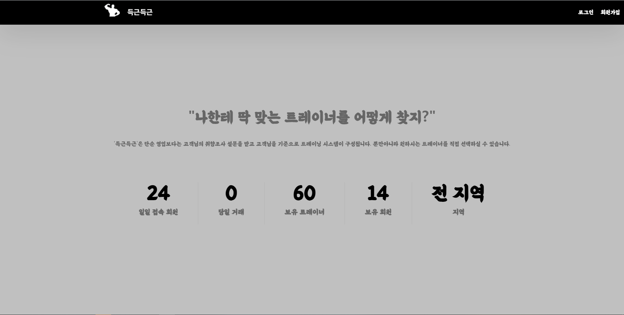
Index.jsp
메인페이지 4/3
51
Summery.
메인 페이지의 세번째 스크롤 페이지입니다.
1 | 당일 사이트에 방문한 접속자들을 나타냅니다.
2 | 당일 사이트에서 PT를 결제한 수 를 나타냅니다.
3 | 득근득근에 가입 된 트레이너 수를 나타냅니다.
4 | 득근득근이 보유한 회원 수를 나타냅니다.
1
2
3
4

Slide 52
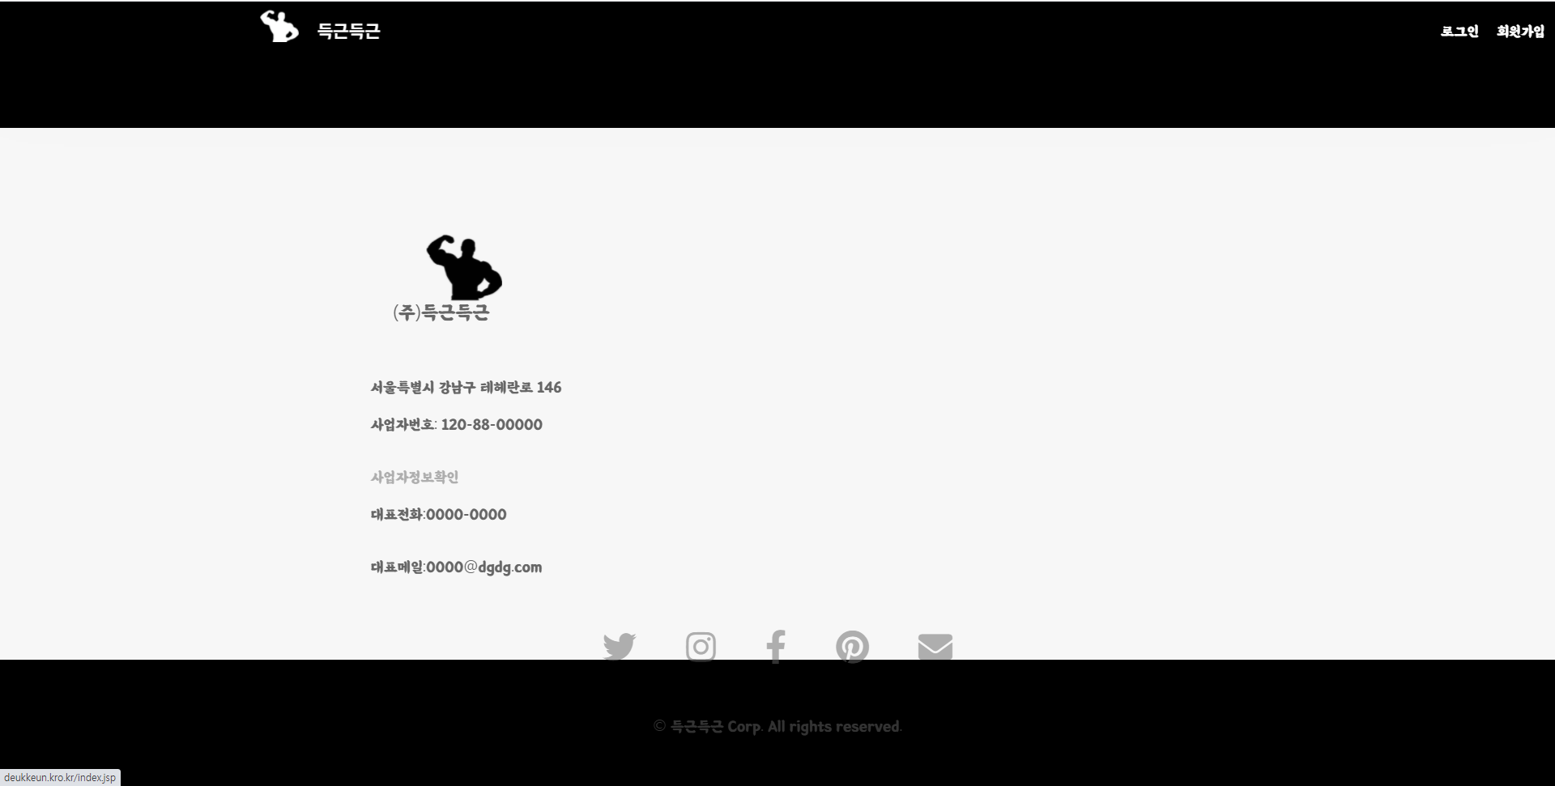
Index.jsp
메인페이지 4/4
52
Summery.
메인 페이지의 네번째 스크롤 페이지입니다.

Slide 53
회원가입
회원가입을 할 수 있는 페이지입니다

Slide 54
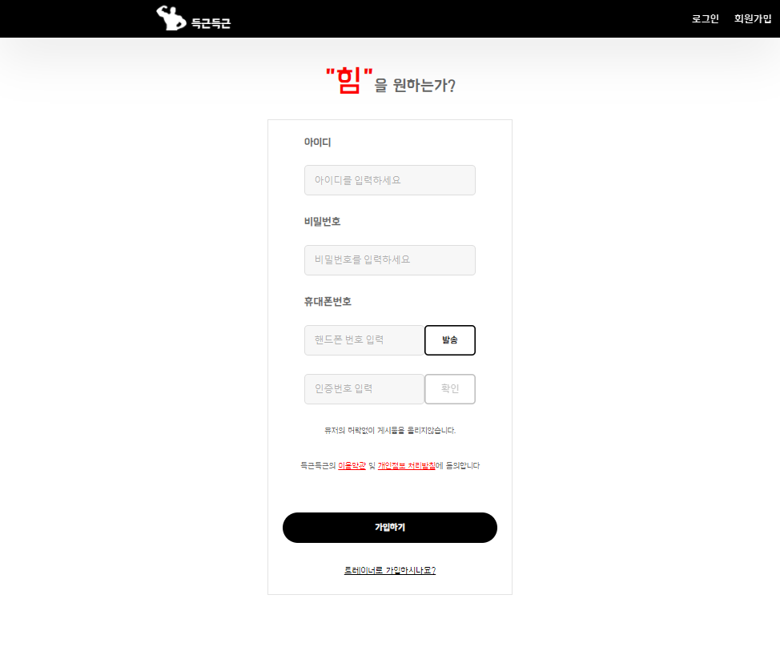
memberJoin.jsp
회원 회원가입
54
Summery.
회원으로 가입하기 위한 회원가입 페이지입니다.
1 | 입력하신 휴대폰 번호로 인증번호가 발송되는 버튼입니다.
2 | 인증번호를 확인하는 버튼입니다.
3 | 이용약관 페이지로 이동합니다(Page57 참조).
4 | 개인정보 처리방침 페이지로 이동합니다(Page58 참조).
5 | 로그인 페이지로 이동합니다(Page60 참조).
6 | 트레이너 회원가입으로 이동합니다(Page55 참조).
1
2
3
4
5
6

Slide 55
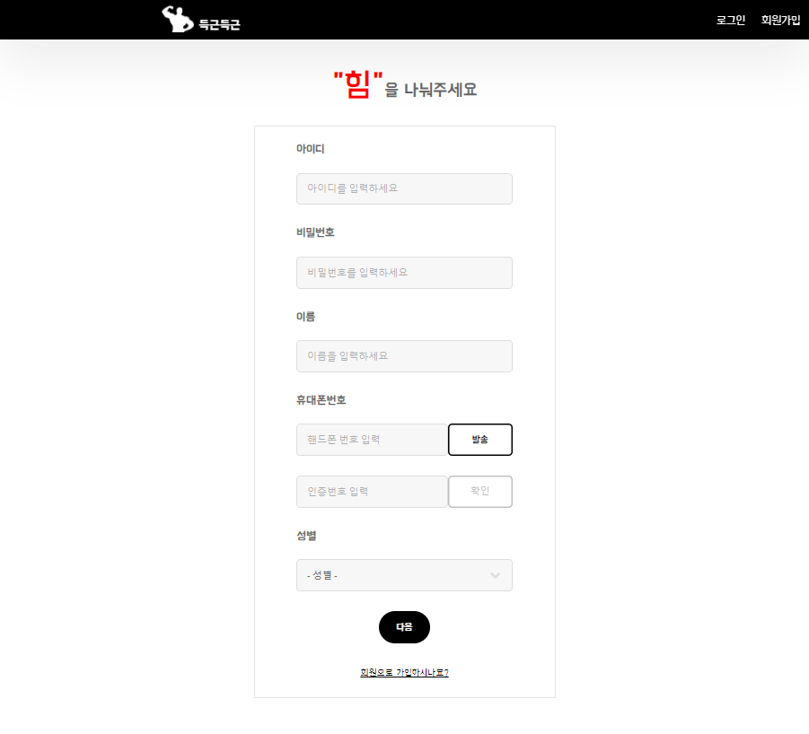
trainerJoin.jsp
트레이너 회원가입 페이지
55
Summery.
트레이너로 가입을 하기 위한 트레이너 가입 페이지입니다.
1 | 입력하신 휴대폰 번호로 인증번호가 발송되는 버튼입니다.
2 | 인증번호를 확인하는 버튼입니다.
3 | 트레이너 회원가입 다음페이지로 이동합니다 (Page56 참조).
4 | 회원 회원가입 페이지로 이동합니다(Page54 참조).
1
2
3
4

Slide 56
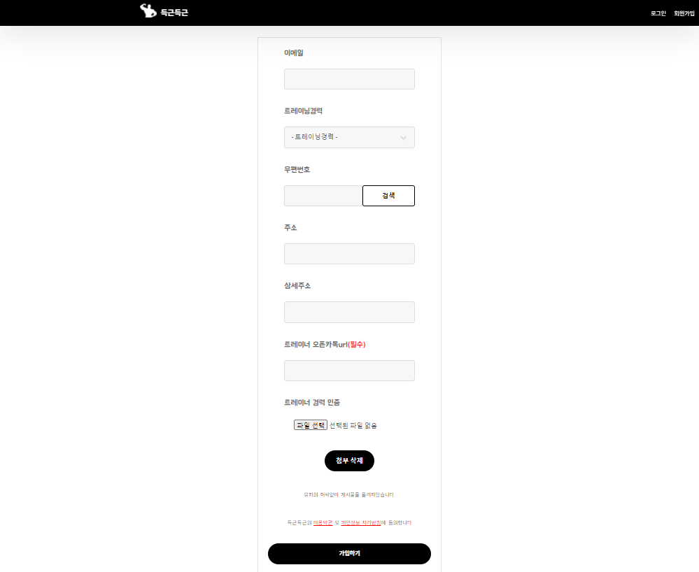
trainerJoin.jsp
트레이너 회원가입 페이지
56
Summery.
트레이너로 가입을 하기 위한 트레이너 가입 페이지입니다.
1 | 우편번호를 조회할 수 있는 버튼입니다.
2 | 첨부할 파일을 선택하는 버튼입니다.
3 | 첨부된 파일의 삭제 하는 버튼입니다.
4 | 로그인 페이지로 이동합니다(Page60 참조).
1
2
3
4

Slide 57
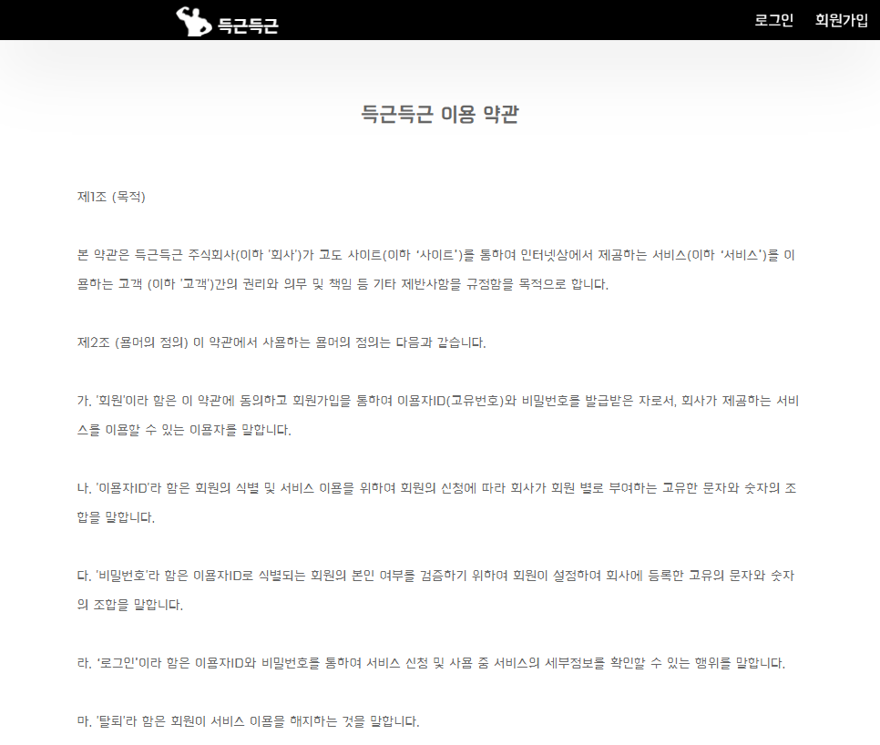
serviceCheck.jsp
이용 약관 페이지
57
Summery.
이용 약관 내용을 확인할 수 있는 페이지입니다.

Slide 58
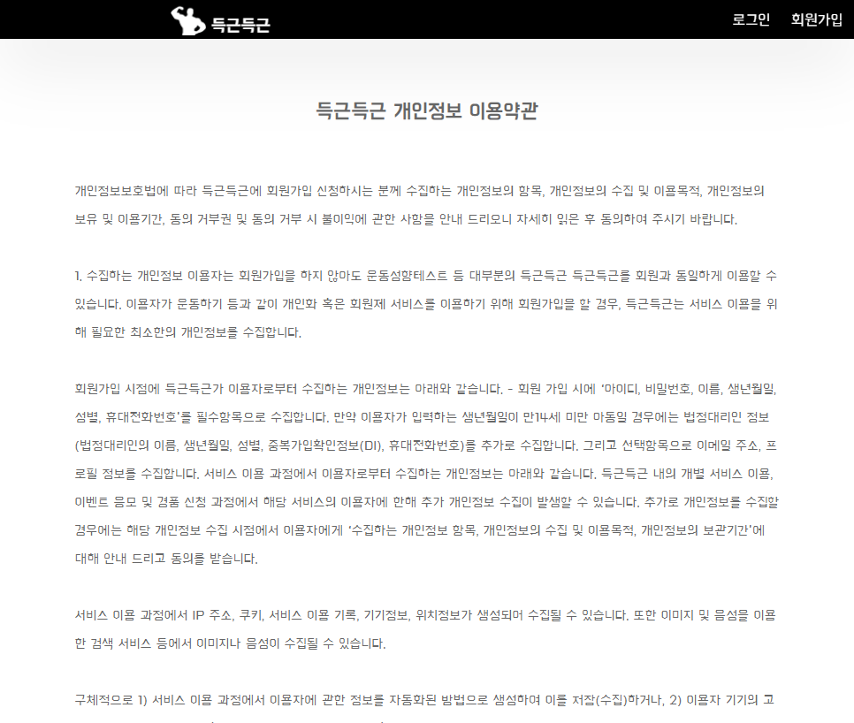
serviceCheck2.jsp
개인정보 이용약관 페이지
58
Summery.
개인정보 이용약관 내용을 확인할 수 있는 페이지입니다.

Slide 59
로그인
로그인을 할 수 있는 페이지입니다.

Slide 60
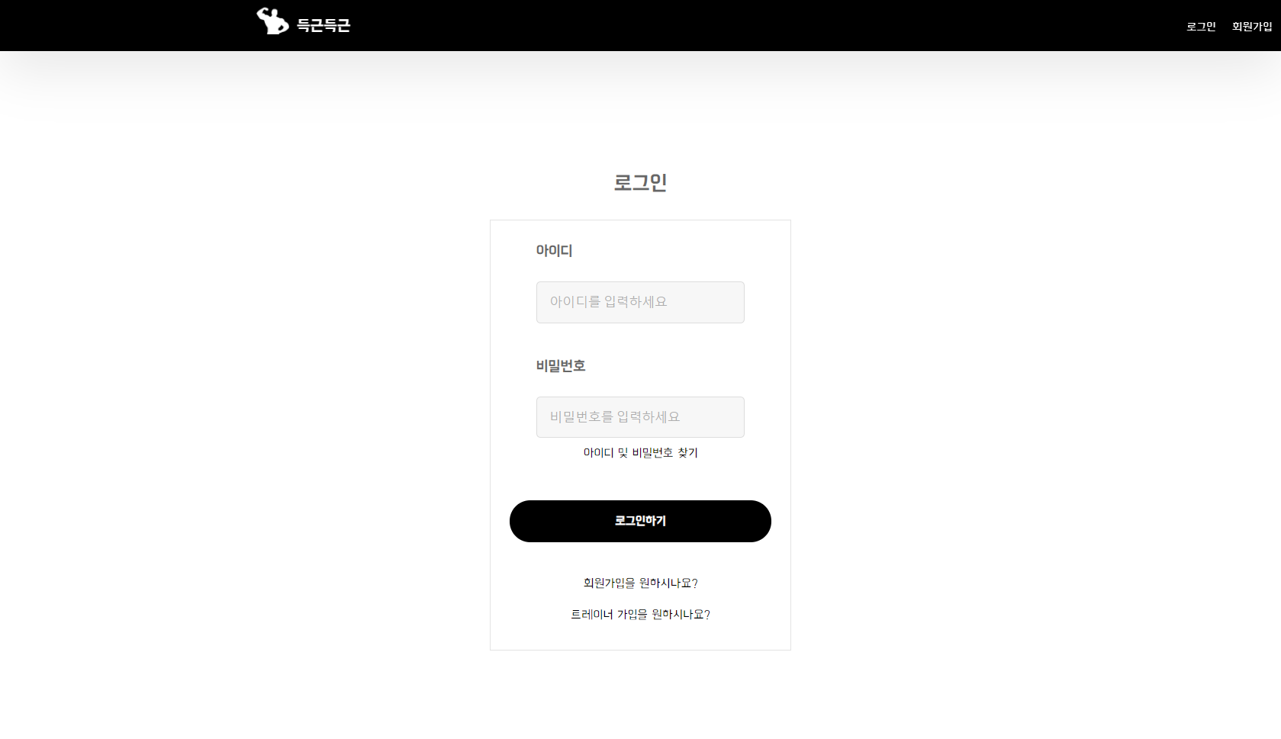
login.jsp
로그인 페이지
60
Summery.
가입하신 아이디와 비밀번호를 입력하여 로그인하는 페이지입니다.
1 | 아이디 와 비밀번호 찾기 페이지로 이동하는 페이지 입니다(Page62 참조).
2 | 메인 페이지로 이동합니다(Page49 참조).
1
2

Slide 61
아이디 찾기와 비밀번호 찾기,비밀번호 변경
아이디 찾기와 비밀번호 찾기, 비밀번호 변경 페이지입니다.

Slide 62
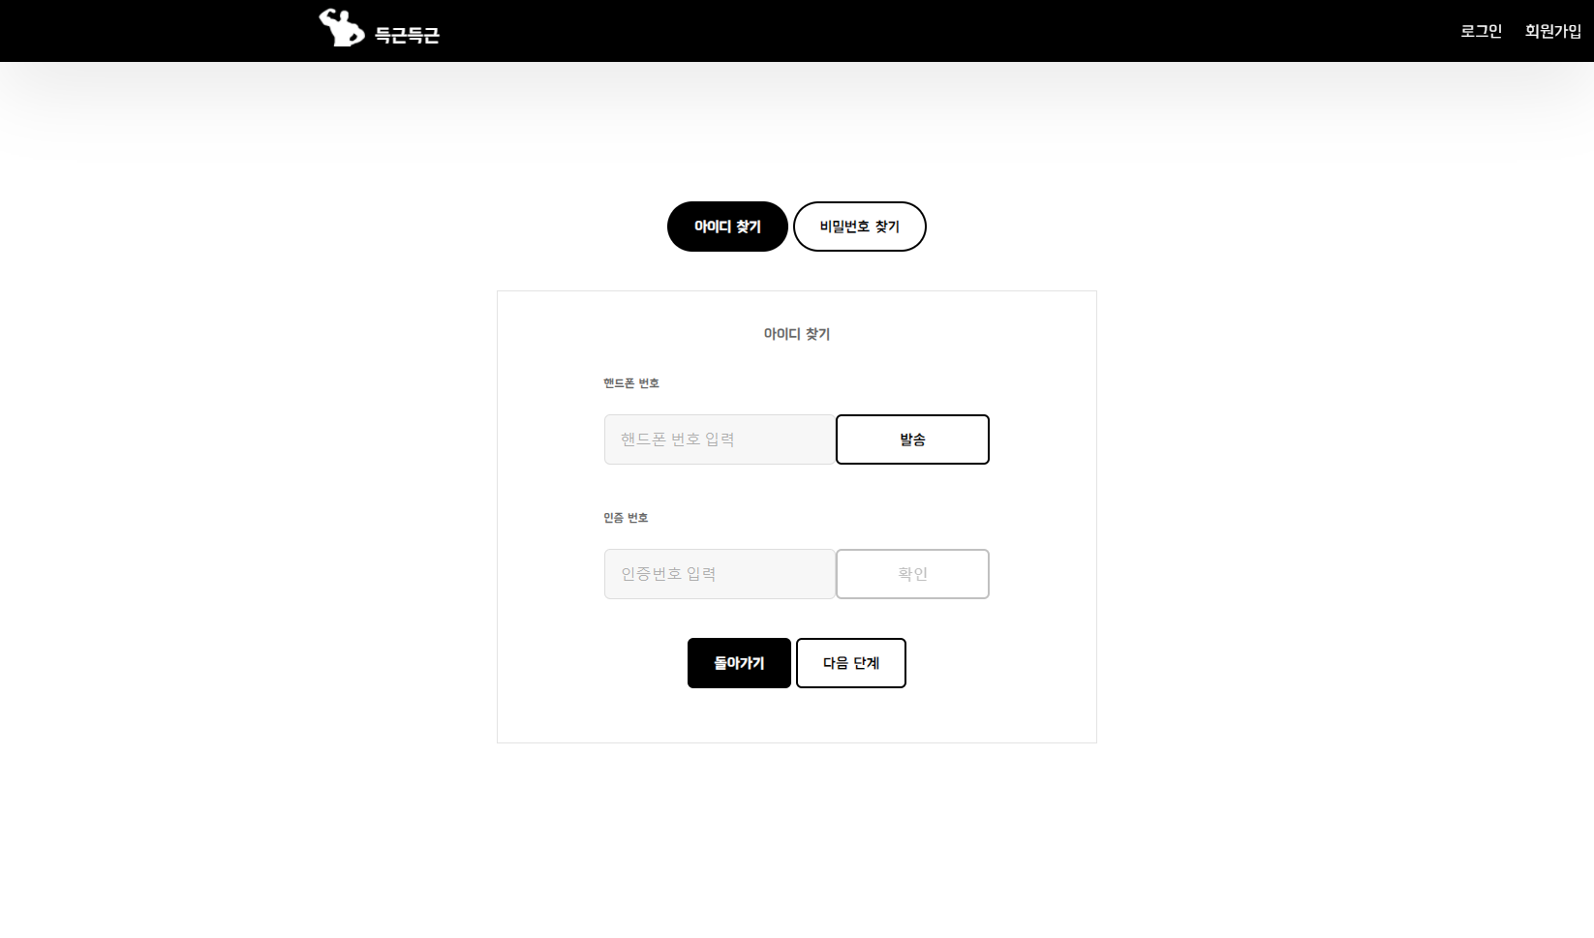
findIdPw.jsp
아이디 찾기와 비밀번호 찾기 페이지
62
Summery.
아이디 찾기를 위한 정보를 입력하는 페이지입니다.
1 | 비밀번호 찾기로 전환됩니다(Page64 참조).
2 | 메인 페이지로 이동합니다(Page49 참조).
3 | 아이디 찾기 완료 페이지 이동합니다(Page63 참조).
1
2
3

Slide 63
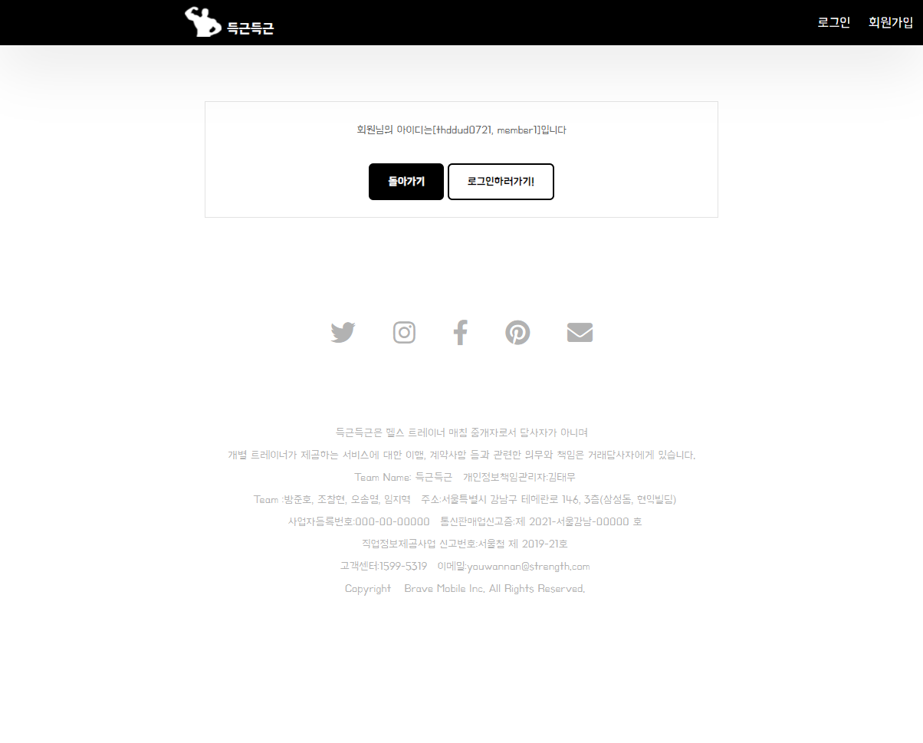
findIdOk.jsp
아이디 찾기 완료 페이지
63
Summery.
아이디 찾기가 완료된 페이지입니다.
1 | 메인 페이지로 이동합니다(Page49 참조).
2 | 로그인 페이지로 이동합니다(Page60 참조).
1
2

Slide 64
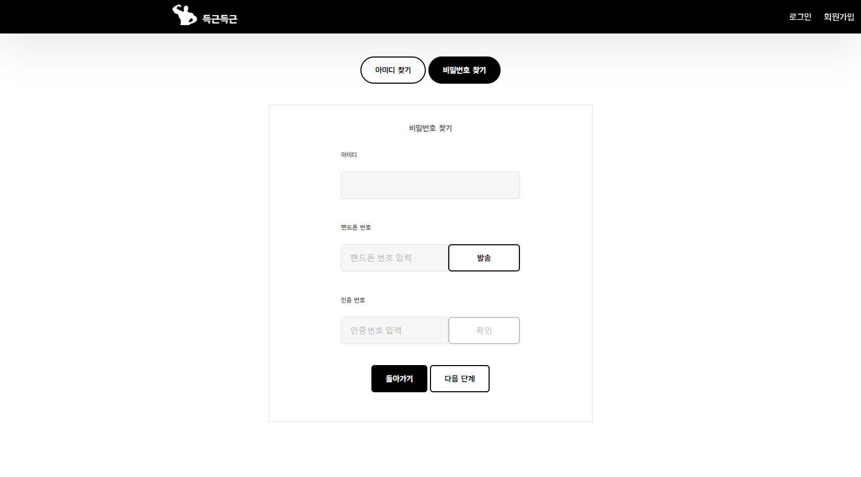
findIdPw.jsp
아이디 찾기 와 비밀번호 찾기 페이지
64
Summery.
비밀번호 찾기를 위한 정보를 입력하는 페이지 입니다.
1 | 아이디 찾기로 전환됩니다(Page62 참조).
2 | 메인 페이지로 이동합니다(Page49 참조).
3 | 비밀번호 변경페이지로 이동합니다(Page65 참조).
1
2
3

Slide 65
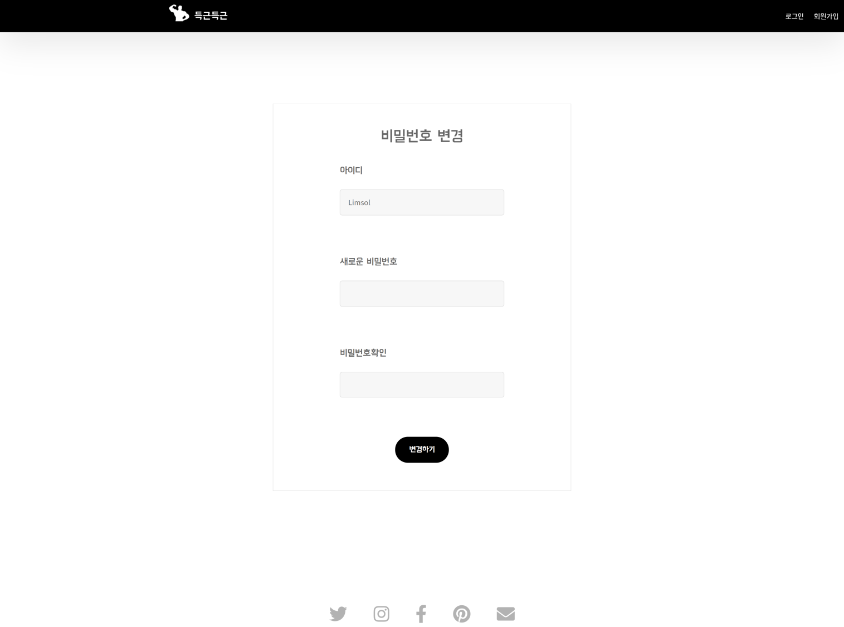
changePw.jsp
비밀번호 변경페이지
65
Summery.
비밀번호를 변경하는 페이지입니다.
1 | 메인 페이지로 이동합니다(Page49 참조).
1

Slide 66
회원 마이 페이지
회원 계정으로 로그인 시에 보이는 마이페이지입니다.

Slide 67
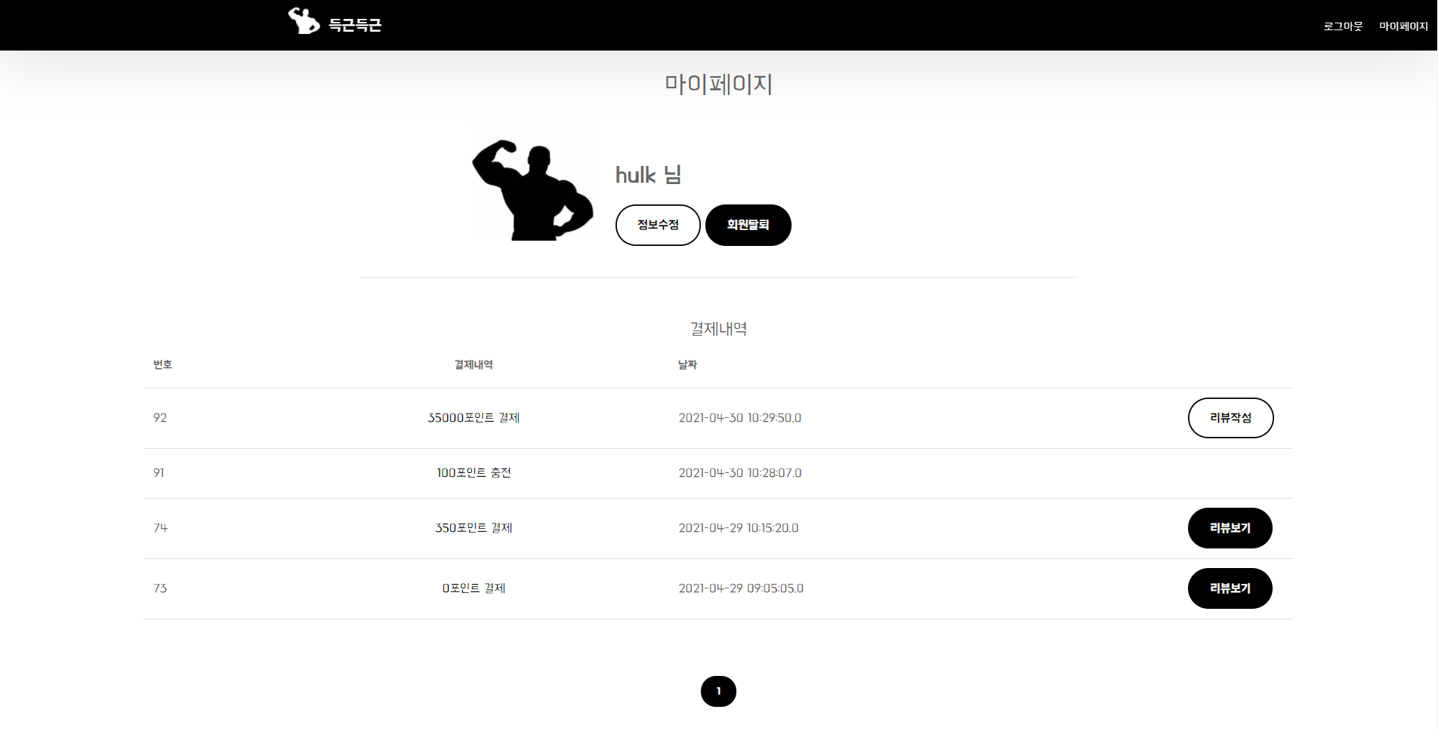
memberPage.jsp
회원 마이 페이지
67
Summery.
회원 계정으로 로그인 시 마이페이지를 클릭하면 보여지는 본인 계정의 마이페이지 화면입니다.
1 | 클릭 시 본인 정보를 수정할 수 있는 페이지로 이동합니 다(Page68 참조).
2 | 클릭 시 본인 계정을 탈퇴하는 페이지로 이동합니다(Page71 참조).
3 | 클릭 시 본인이 결제한 PT에 대해 리뷰를 작성할 수 있습니다(Page126 참조).
4 | 포인트를 충전했을 때 나오는 내역입니다.
5 | 리뷰 작성을 하면 ‘리뷰보기’버튼으로 전환이 됩니다. 클릭 시 리뷰를 작성한 트레이너의 리뷰들을 볼 수 있습니다(Page113 참조).
1
2
3
4
5

Slide 68
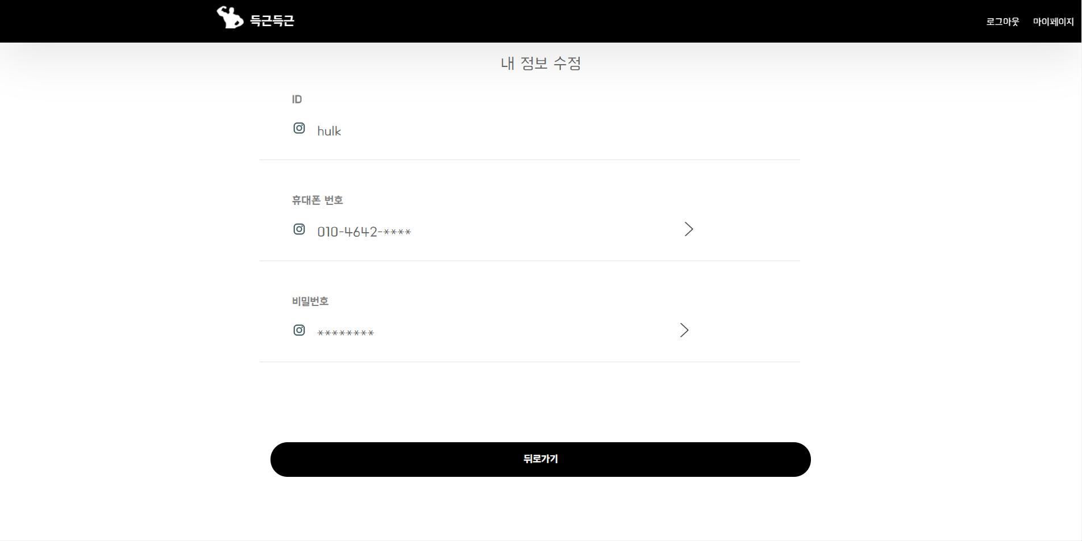
memberModify.jsp
회원 마이 페이지
68
Summery.
해당 계정의 정보를 변경할 수 있는 페이지입니다.
1 | 접속된 계정의 ID를 보여줍니다.
2 | 접속된 계정의 휴대폰 번호를 보여줍니다.
3 | 클릭 시 계정의 휴대폰 번호를 수정할 수 있습니다(Page69 참조).
4 | 접속된 계정의 비밀번호를 별표형태로 처리했습니다.
5 | 클릭 시 계정의 비밀번호를 수정할 수 있습니다(Page70 참조).
6 | 클릭 시 memberPage.jsp로 돌아갑니다(Page67 참조).
1
2
3
4
5
6

Slide 69
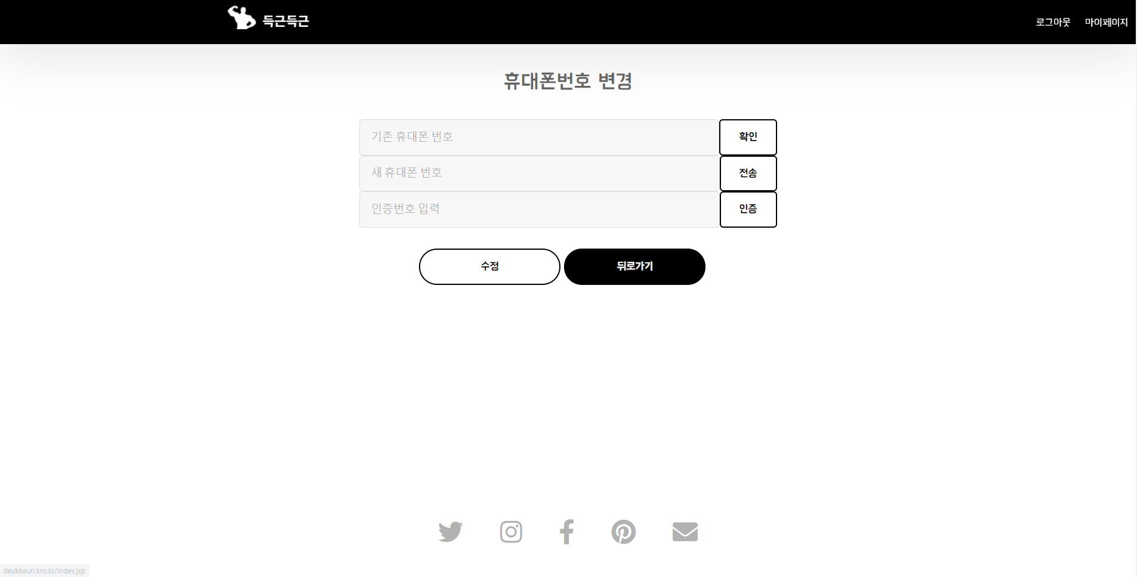
memberModify.jsp
회원 마이 페이지
69
Summery.
계정의 휴대폰 번호를 변경할 수 있습니다.
1 | 현재 계정에 설정된 휴대폰 번호를 입력합니다.
2 | 클릭 시 일치하는 휴대폰 번호를 입력했는지 확인합니다.
3 | 변경하고자 하는 휴대폰 번호를 입력합니다.
4 | 클릭 시 해당 번호로 인증 번호가 전송이 됩니다.
5 | 전송 된 인증 번호를 입력합니다.
6 | 클릭 시 전송 된 인증 번호와 입력 된 인증 번호가 일치하는지 확인합니다.
7 | 클릭 시 입력 된 정보들로 계정 정보가 설정되고 이전 화면으로 이동합니다(Page68 참조).
8 | 클릭 시 이전 화면으로 이동합니다(Page68 참조).
1
2
3
4
5
6
7
8

Slide 70
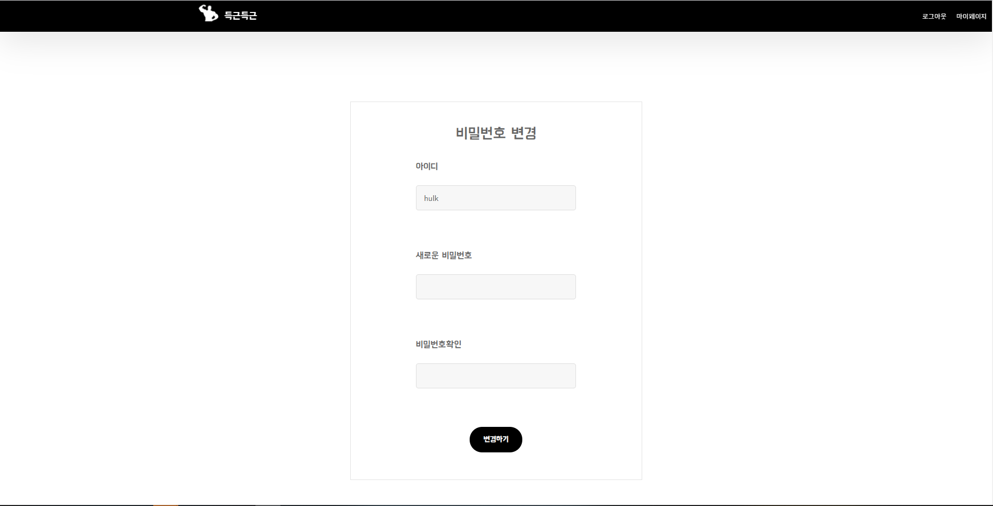
memberModify.jsp
회원 마이 페이지
70
Summery.
비밀번호를 변경할 수 있는 페이지입니다.
1 | 로그인 된 계정의 ID를 보여줍니다.
2 | 원하는 새로운 비밀번호를 입력합니다.
3 | 입력된 새로운 비밀번호를 한번 더 입력해서 정확하게 입 력이 됐는지 확인합니다.
4 | 클릭 시 입력된 정보로 변경 후 메인 페이지로 이동 합니다(Page49 참조).
1
2
3
4

Slide 71
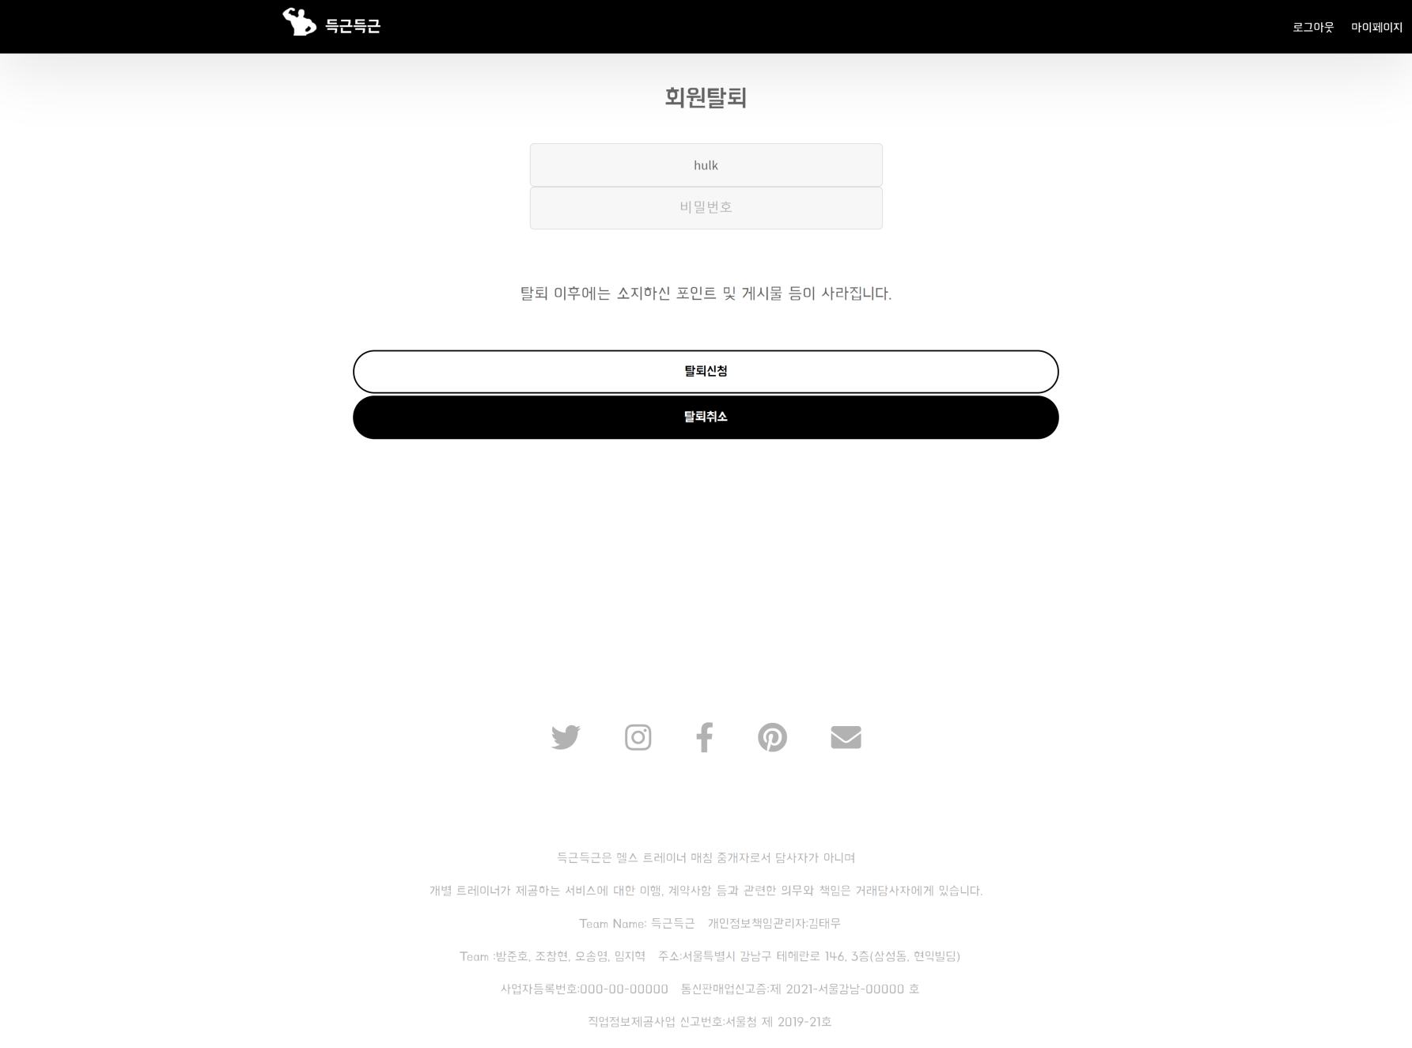
memberWithdrawal.jsp
회원 마이 페이지
71
Summery.
로그인된 계정을 탈퇴할 수 있는 페이지입니다.
1 | 로그인 된 계정의 ID를 보여줍니다.
2 | 로그인 된 계정의 비밀번호를 입력합니다.
3 | 클릭 시 계정의 탈퇴 후 메인 페이지로 이동합니다(Page49 참조).
4 | 클릭 시 memberPage.jsp로 돌아갑니다.
1
2
3
4

Slide 72
트레이너 마이 페이지
트레이너 마이페이지 서비스를 설명합니다

Slide 73
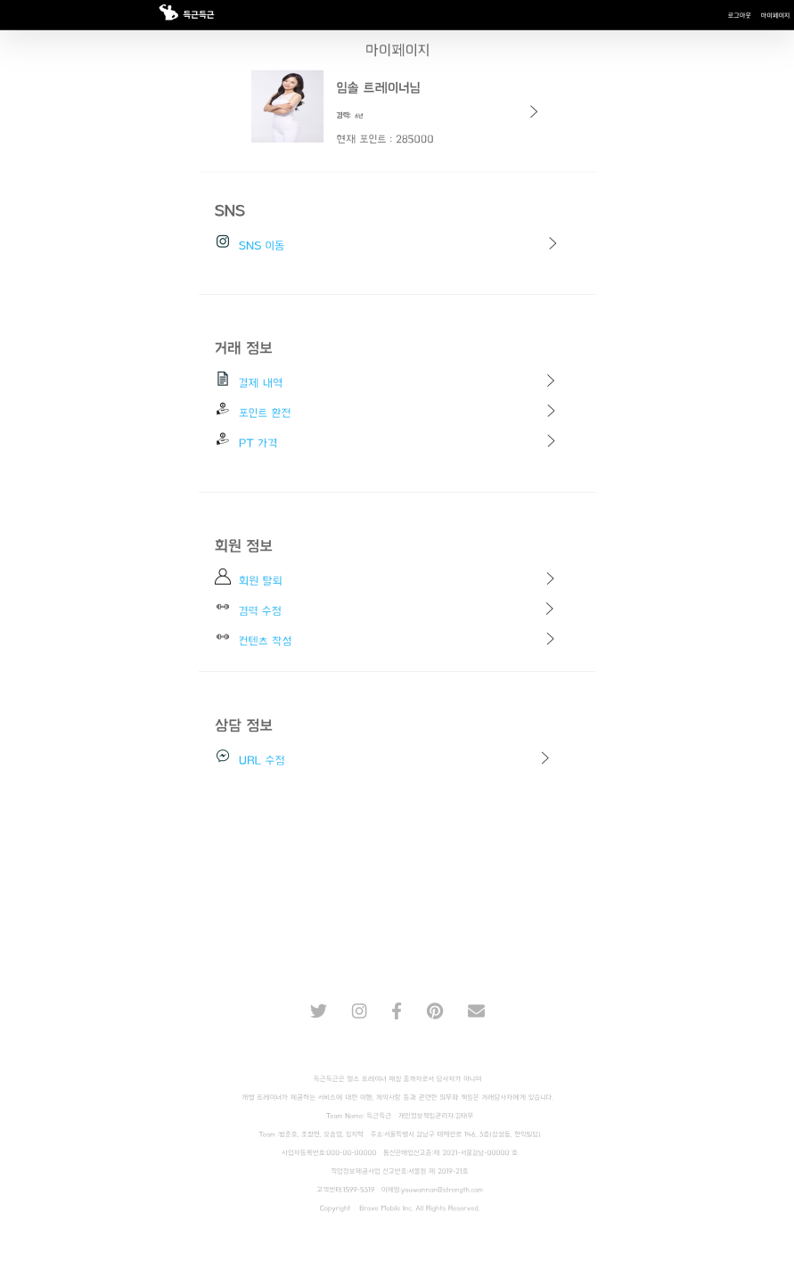
TMypage.jsp
트레이너 마이 페이지
73
Summery.
트레이너 마이 페이지는 트레이너 개인정보를 수정 및 변경할 수 있으며 환전과 개인 sns 관리를 할 수 있는 페이지 입니다.

Slide 74
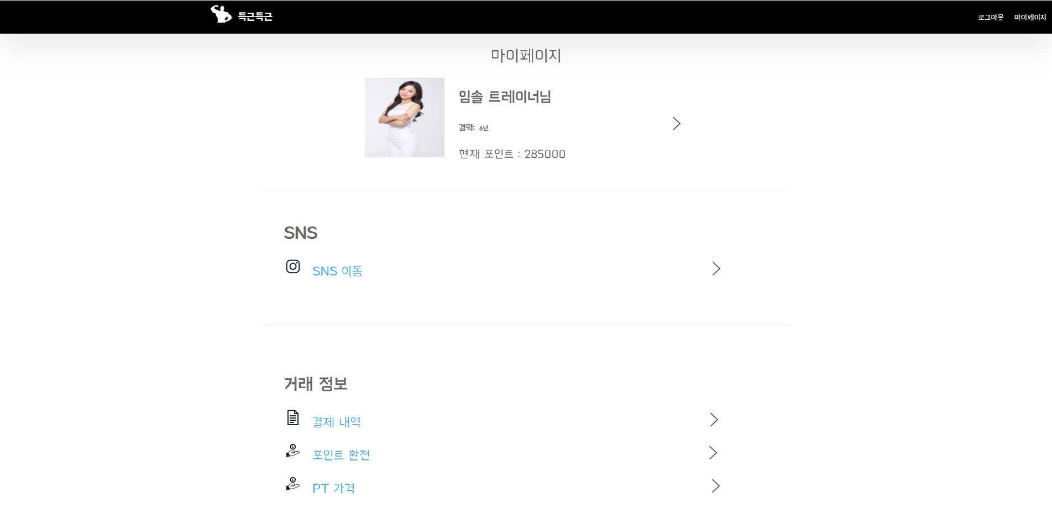
TMypage.jsp
트레이너 마이 페이지
74
Summery.
트레이너 마이 페이지는 트레이너 개인 정보를 수정 및 변경할 수 있으며 환전하기와 개인 sns 관리 할 수 있는 페이지 입니다.
1 | 프로필 사진, 아이디, 이름 비밀번호를 수정 할 수 있는 페이지로 이동 합니다(Page76 참조).
2 | 자신의 sns 페이지로 이동 합니다(Page80 참조).
3 | 자신의 결제, 환전내역을 볼 수 있는 페이지로 이동 합니다(Page82 참조).
4 | 포인트 환전을 할 수 있는 페이지로 이동 합니다(Page83 참조).
5 | PT 가격을 설정할 수 있는 페이지로 이동 합니다(Page86 참조).
1
2
3
4
5

Slide 75
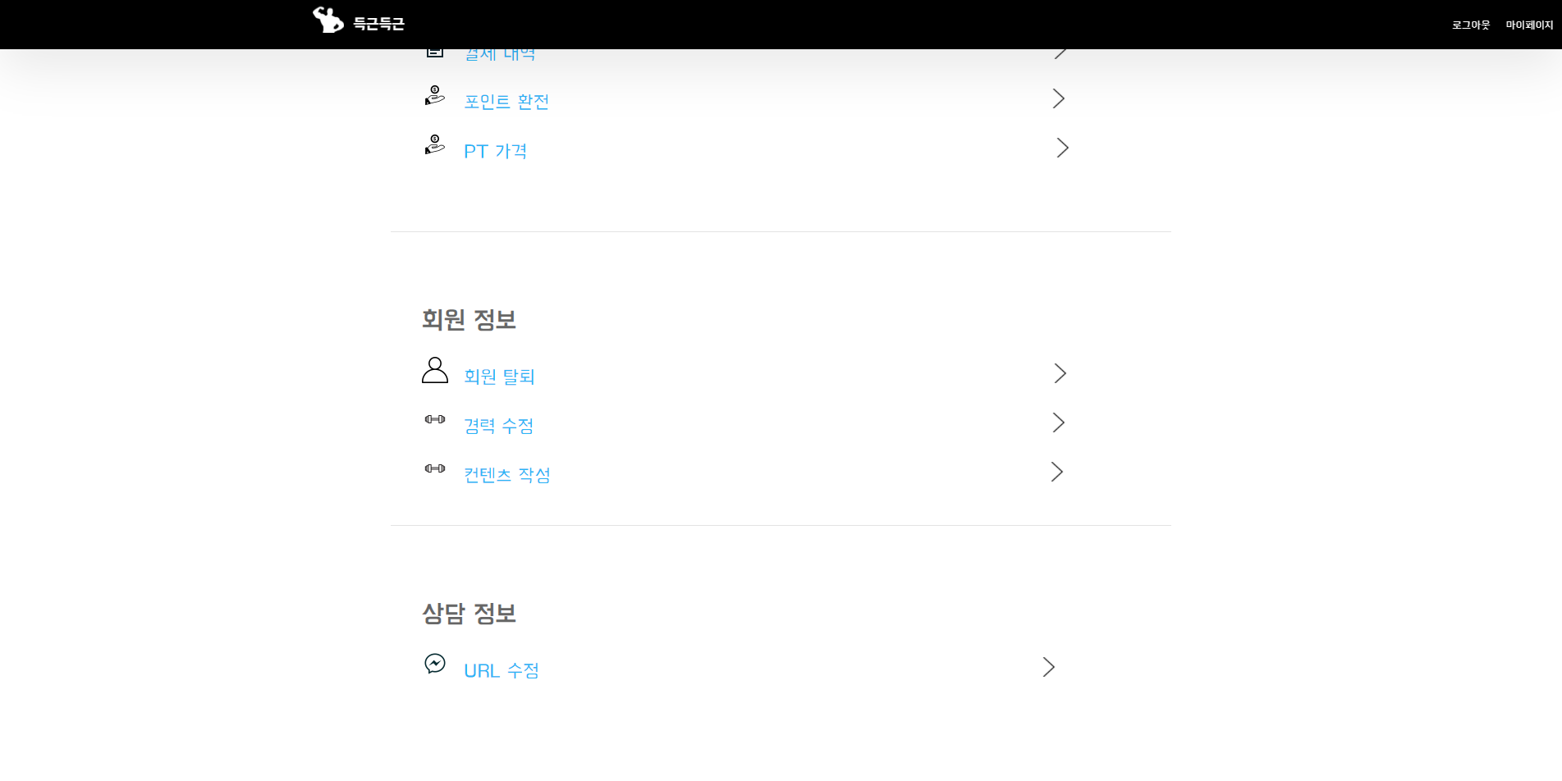
TMypage.jsp
트레이너 마이 페이지
75
Summery.
트레이너 마이 페이지는 트레이너 개인 정보를 수정 및 변경할 수 있으며 환전하기와 개인 sns 관리 할 수 있는 페이지 입니다.
1 | 회원탈퇴 서비스를 이용 가능한 페이지로 이동 합니다(Page87 참조).
2 | 경력을 수정할 수 있는 페이지로 이동 합니다(Page88 참조).
3 | 컨텐츠를 작성할 수 있는 페이지로 이동 합니다(Page89 참조).
4 | URL을 수정할 수 있는 페이지로 이동 합니다(Page90 참조).
1
2
3
4

Slide 76
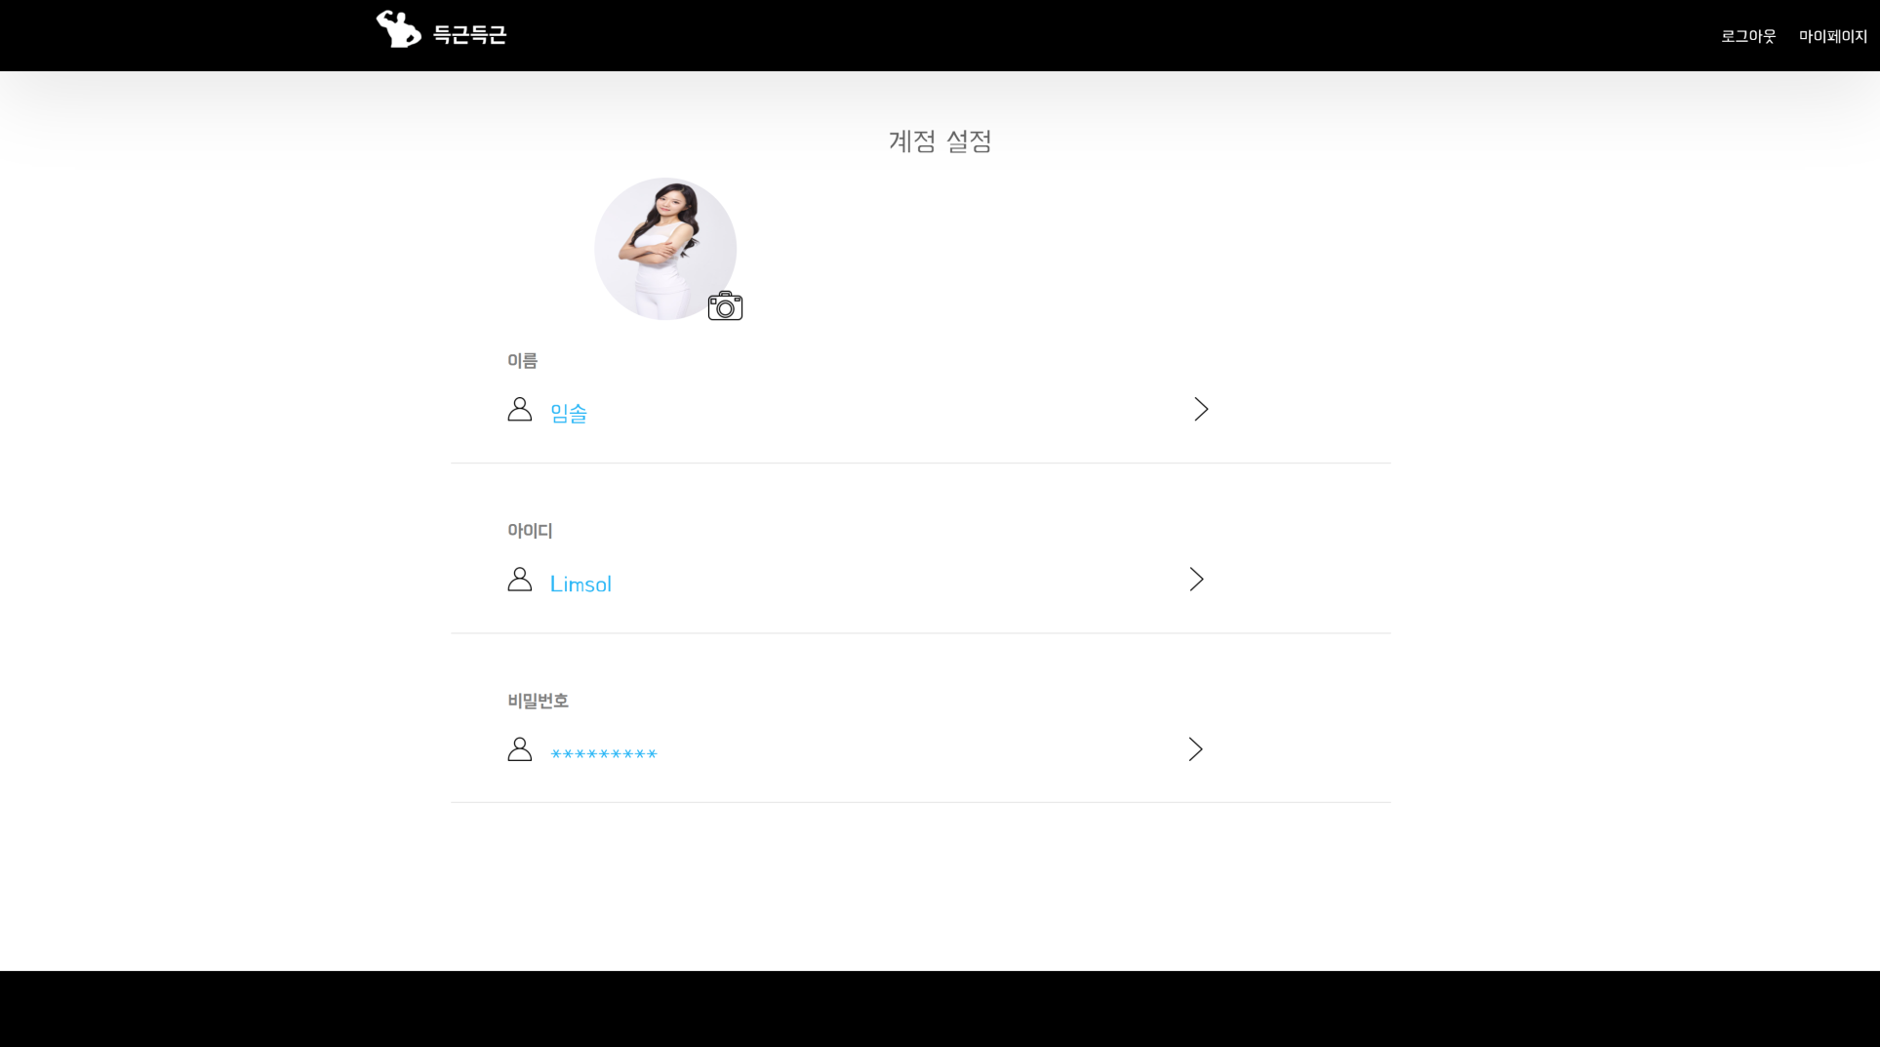
TMypageModify.jsp
트레이너 마이 페이지
76
Summery.
트레이너 이름, 아이디, 비밀번호를 수정할 수 있으며 프로필 사진을 등록 및 변경할 수 있는 페이지 입니다.
1 | 프로필 사진을 등록 및 수정할 수 있는 버튼 입니다. 클릭 시 완료, 취소버튼이 나타납니다.
2 | 이름을 수정할 수 있는 페이지로 이동 합니다(Page77 참조).
3 | 아이디를 수정할 수 있는 페이지로 이동 합니다(Page78 참조).
4 | 비밀번호를 수정할 수 있는 페이지로 이동 합니다(Page79 참조).
1
2
3
4

Slide 77
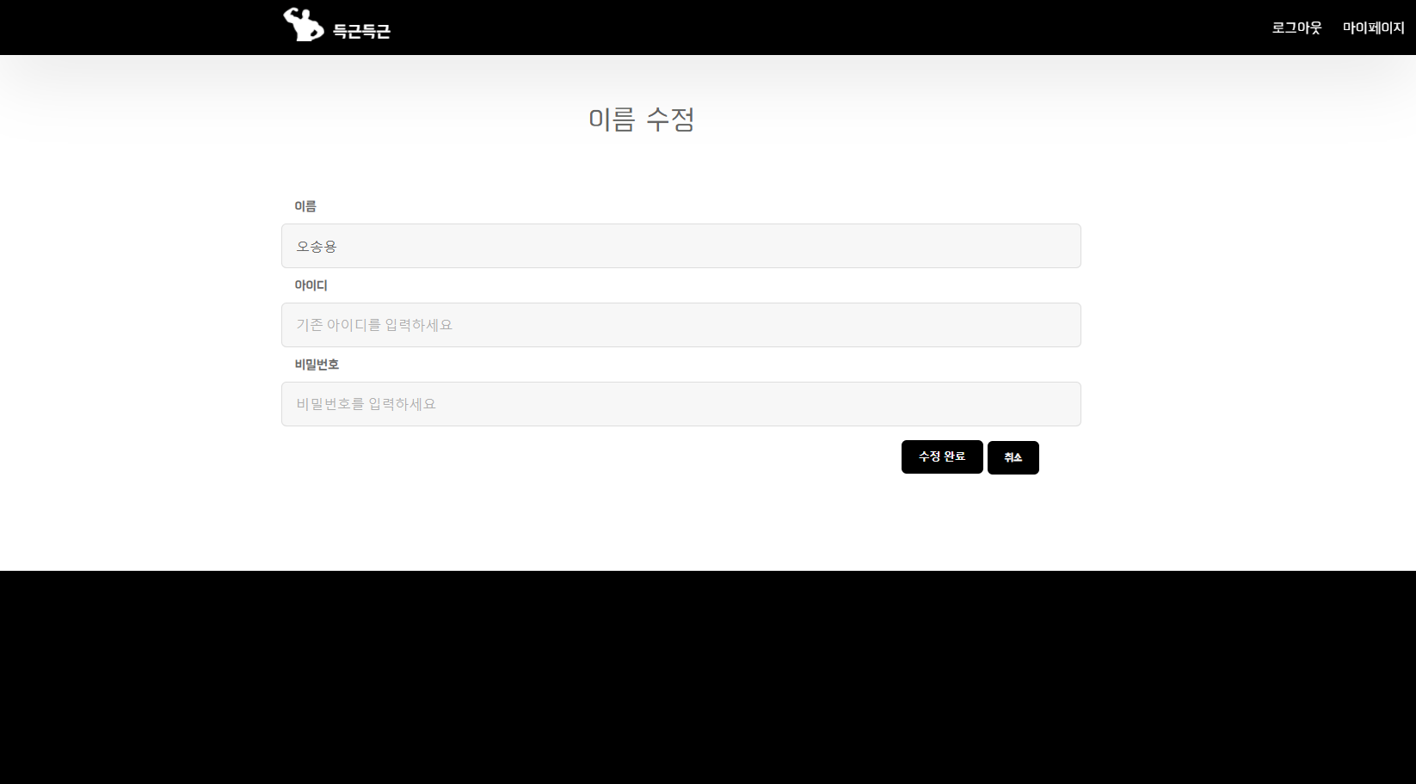
TMypageModify
트레이너 마이 페이지
77
Summery.
트레이너 이름 수정 서비스 입니다.
1 | 수정할 이름을 입력 받습니다.
2 | 사용자의 아이디를 입력 받습니다.
3 | 사용자의 비밀번호를 입력 받습니다.
4 | 클릭 시 이름이 수정되고 이전 페이지로 이동 합니다(Page76 참조).
5 | 클릭 시 이전 페이지로 이동 합니다(Page76 참조).
1
2
3
4
5

Slide 78
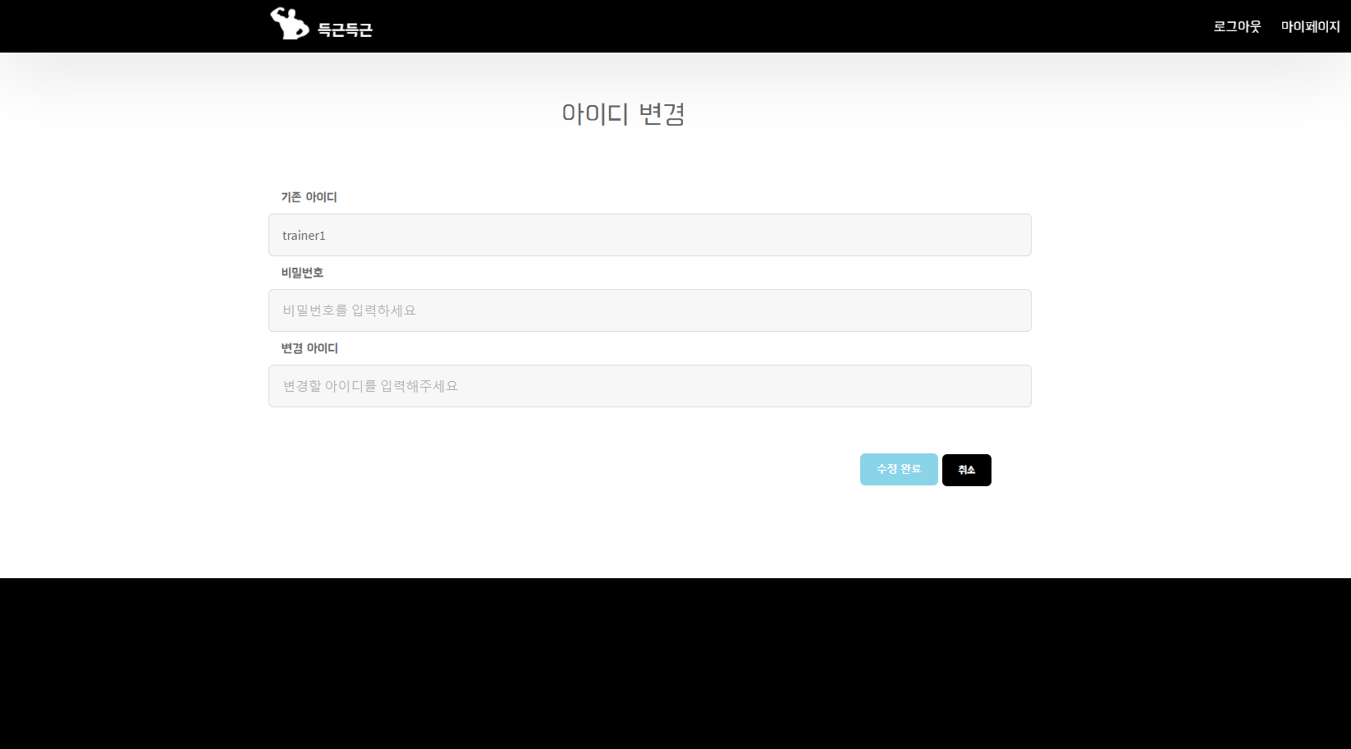
TMypageModify
트레이너 마이 페이지
78
Summery.
트레이너 아이디 수정 페이지 입니다.
1 | 사용자의 기존 아이디를 입력 받습니다.
2 | 사용자의 비밀번호를 입력 받습니다.
3 | 수정할 아이디를 입력 받습니다.
4 | 클릭 시 아이디가 수정되고 이전 페이지로 이동 합니다(Page76 참조).
5 | 클릭 시 이전 페이지로 이동 합니다(Page76 참조).
1
2
3
4
5

Slide 79

TMypageModify
트레이너 마이 페이지
79
Summery.
트레이너 비밀번호 수정 페이지 입니다.
1 | 사용자의 기존 비밀번호를 입력 받습니다.
2 | 사용자의 아이디를 입력 받습니다.
3 | 수정할 비밀번호를 입력 받습니다.
4 | 클릭 시 비밀번호가 수정되고 이전 페이지로 이동 합니다(Page76 참조).
5 | 클릭 시 이전 페이지로 이동 합니다(Page76 참조).
1
2
3
4
5

Slide 80
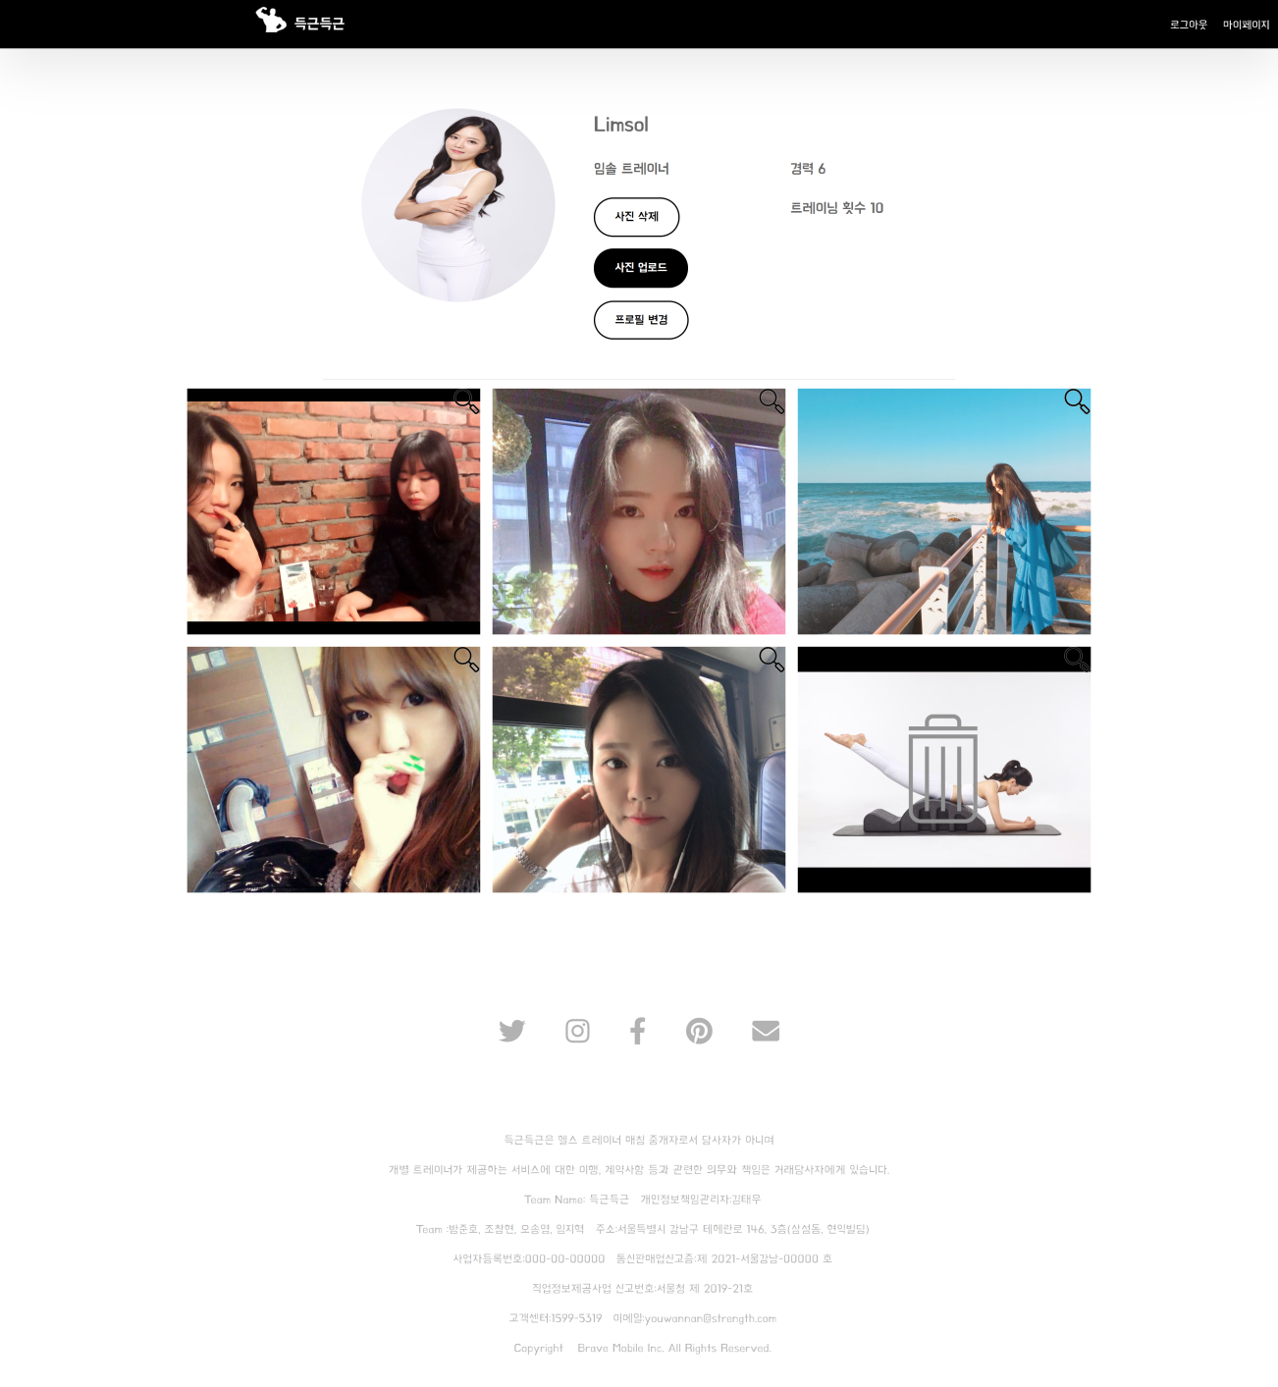
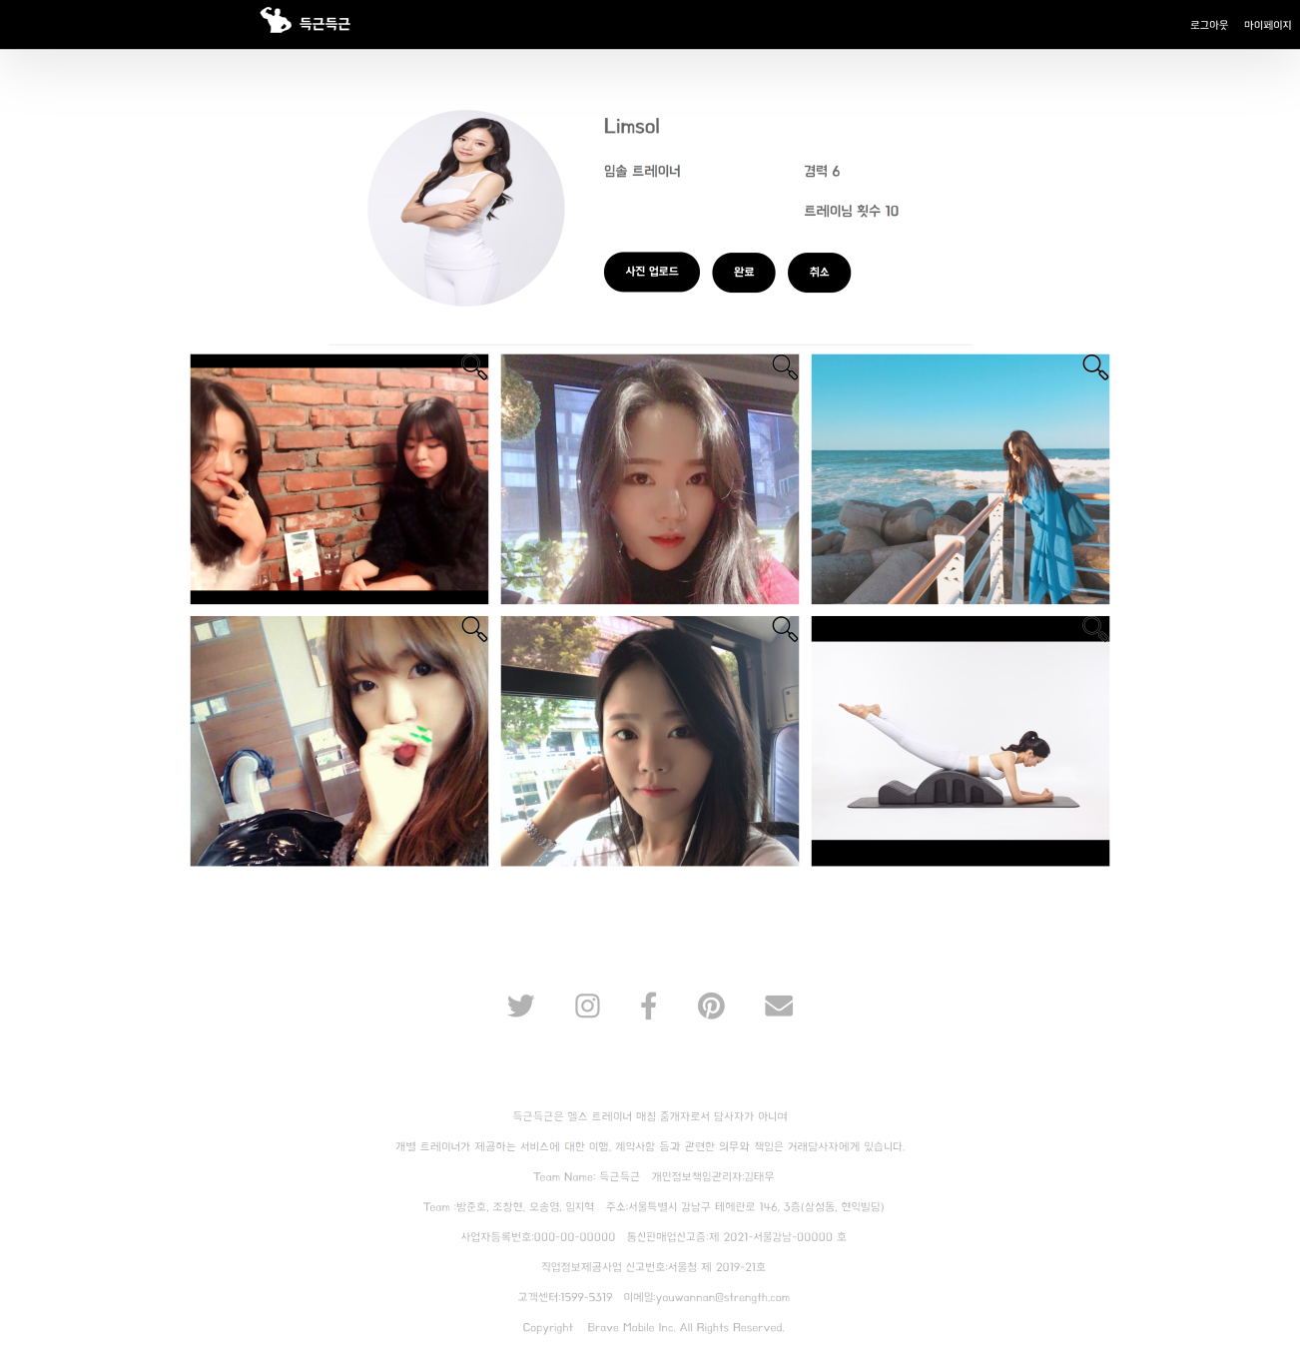
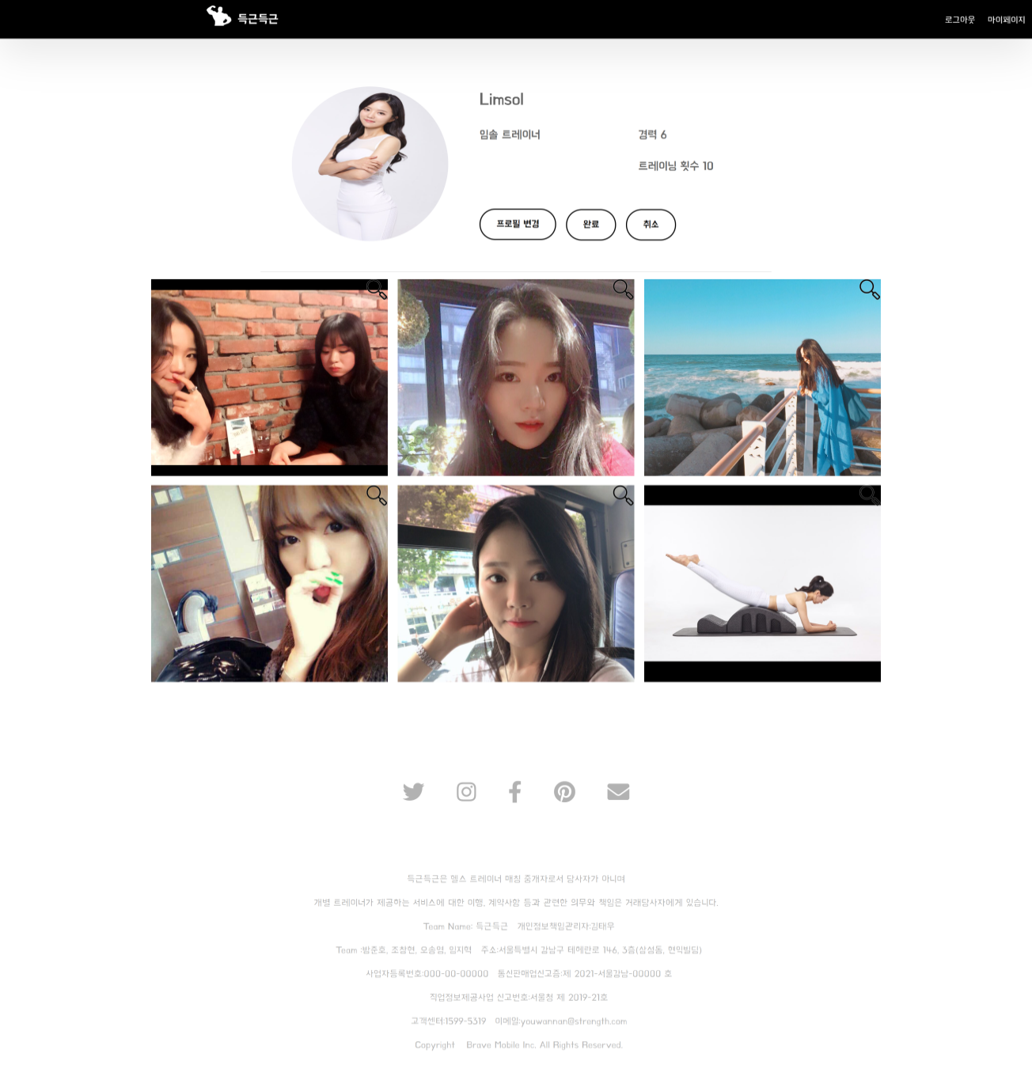
sns.jsp
트레이너 마이 페이지
80
Summery.
트레이너 sns 페이지는 사진 게시판의 사진 삭제 및 업로드를 할 수 있으며 프로필 사진을 등록 및 변경할 수 있는 페이지 입니다.
1 | 삭제할 사진을 클릭 후 버튼 클릭 시 사진을 삭제 합니다.
2 | 클릭 시 첨부파일 등록 창이 열리며, 완료와 취소 버튼이 나타납니다.
3 | 클릭 시 등록 한 첨부파일이 최종적으로 업로드 됩니다.
4 | 클릭 시 사진 업로드를 취소 합니다.
5 | 클릭 시 첨부파일 등록 창이 열리며, 완료와 취소 버튼이 나타납니다.
6 | 클릭 시 등록한 첨부파일이 최종적으로 업로드 됩니다.
7 | 클릭 시 프로필 변경을 취소 합니다.
8 | 클릭 시 이미지를 크게 볼 수 있습니다(Page81 참조).
9 | 클릭 시 삭제할 이미지에 아이콘이 나타납니다.
1
2
3
4
5
6
7
8
9

Slide 81
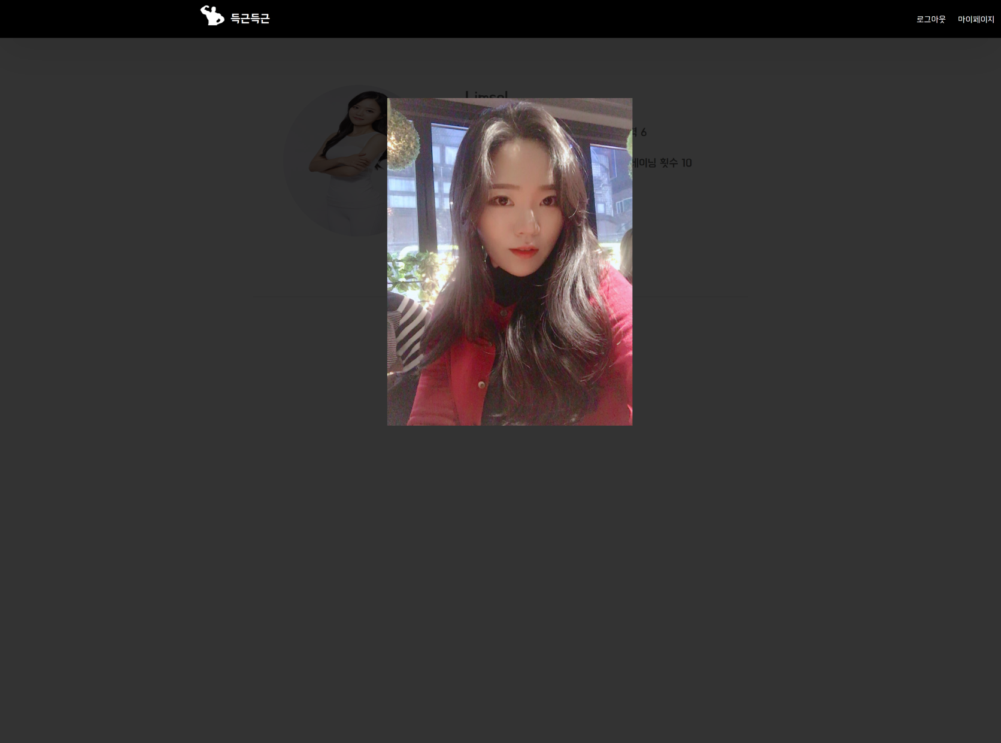
sns.jsp
트레이너 마이 페이지
81
Summery.
sns 페이지에서 프로필 사진 및 돋보기 아이콘을 클릭 시 이미지를 크게 볼 수 있습니다.

Slide 82
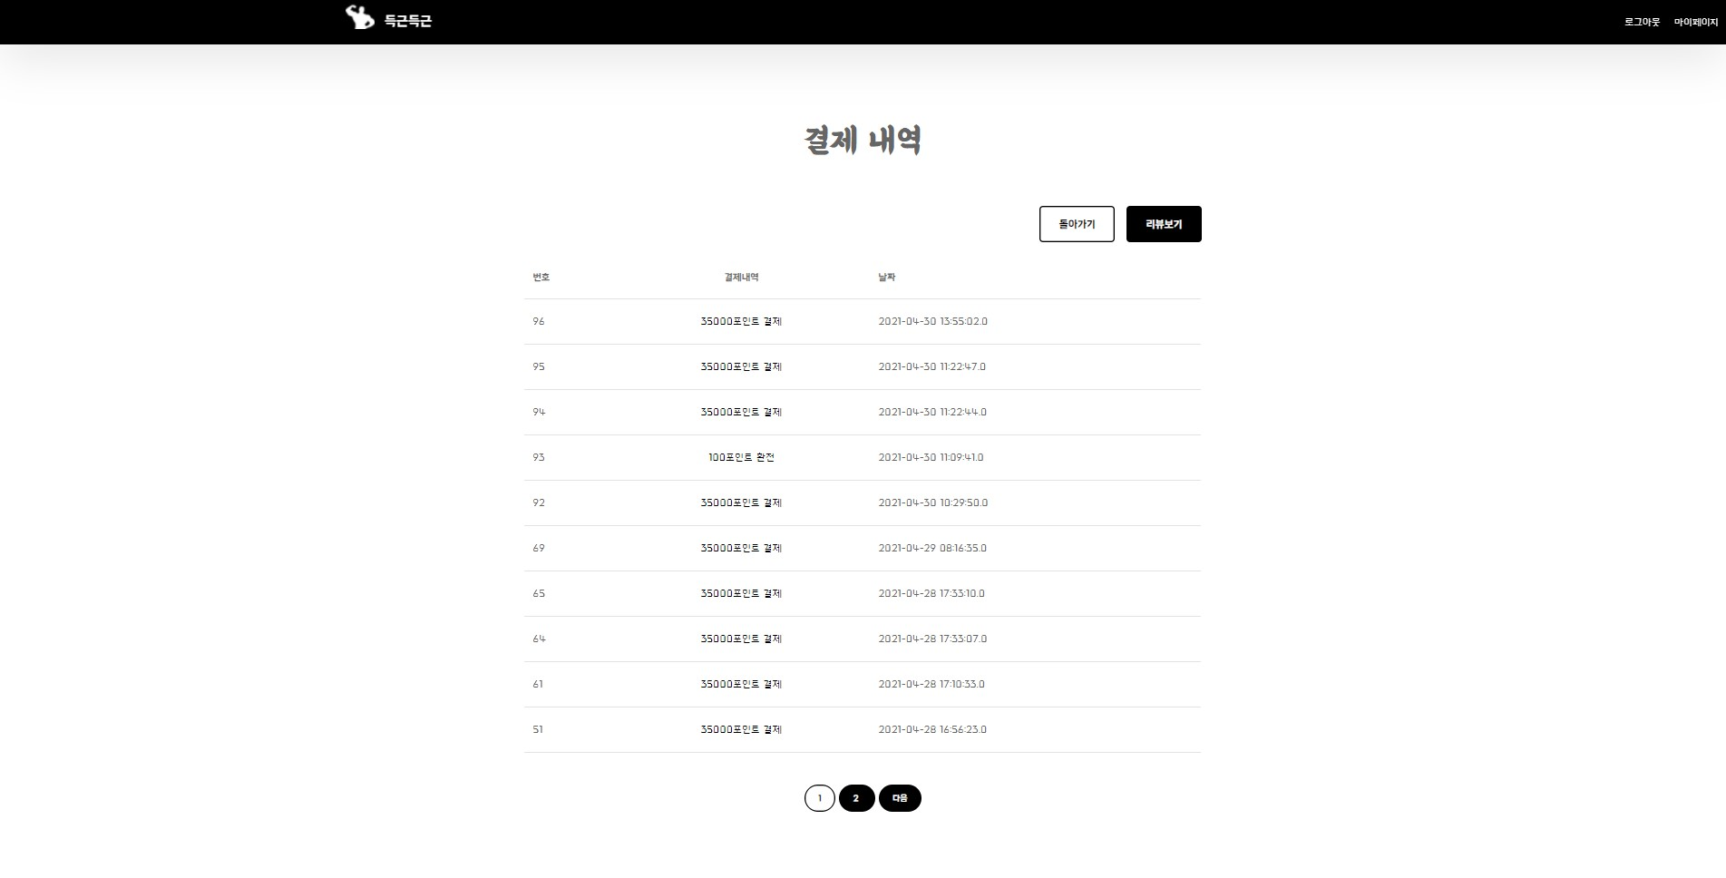
TpayMent.jsp
트레이너 마이 페이지
82
Summery.
트레이너 결제내역과 환전내역을 볼 수 있는 게시판이며, 트레이닝에 대한 리뷰를 볼 수 있는 곳으로 이동이 가능한 페이지 입니다.
1 | 클릭 시 트레이너 마이 페이지로 이동 합니다(Page73 참조).
2 | 클릭 시 트레이너 상세 페이지로 이동 합니다(Page113 참조).
3 | 결제내력을 보여주는 공간입니다.
4 | 클릭 시 다음 페이지로 이동 합니다.
1
2
3
4

Slide 83
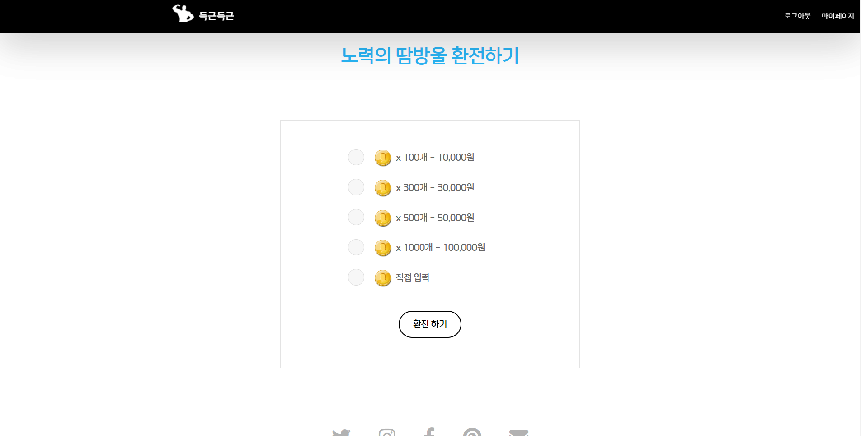
Tpay.jsp
트레이너 마이 페이지
83
Summery.
트레이너가 보유한 포인트를 환전할 수 있는 페이지 입니다.
1 | 환전할 금액을 선택합니다.
2 | 클릭 시 직접 입력할 수 있는 창이 나타납니다.
3 | 클릭 시 다음 단계로 이동 합니다(Page84 참조).
1
2
3

Slide 84
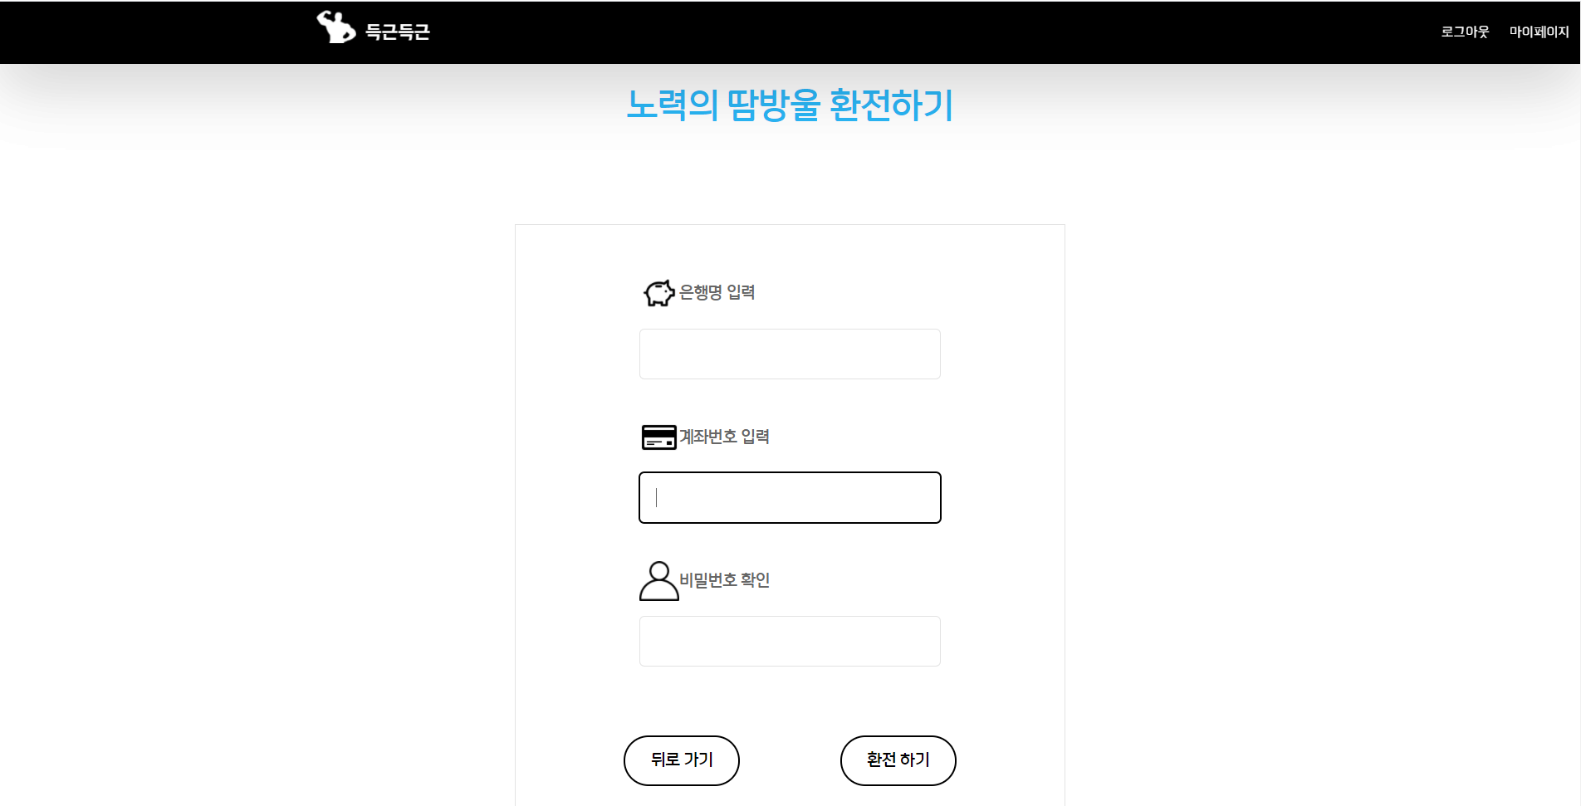
Tpay.jsp
트레이너 마이 페이지
84
Summery.
트레이너가 보유한 포인트를 환전할 수 있는 페이지 입니다.
1 | 환전 받을 은행명을 입력 받습니다.
2 | 환전 받을 계좌번호를 입력 받습니다.
3 | 환전 받을 계정의 비밀번호를 다시 확인 합니다.
4 | 클릭 시 이전 단계로 이동 합니다(Page83 참조).
5 | 클릭 시 환전 완료 페이지로 이동 합니다(Page85 참조).
1
2
3
5
4

Slide 85
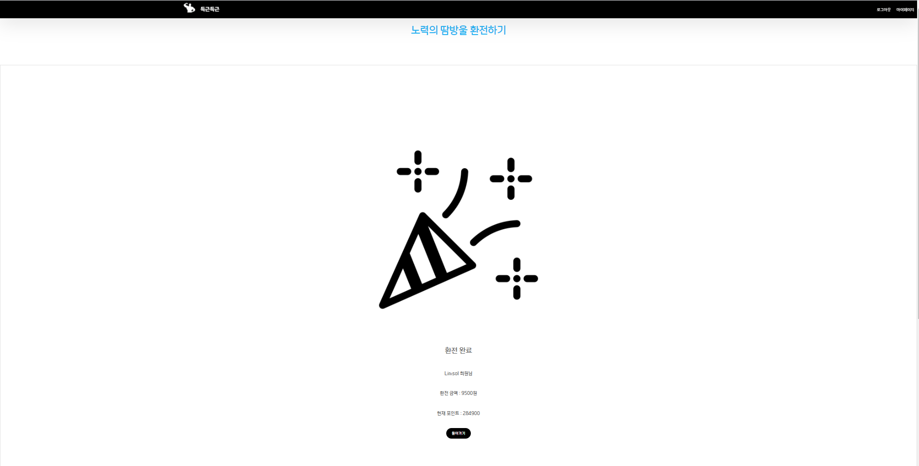
Tpay.jsp
트레이너 마이 페이지
85
Summery.
수수료를 제외한 금액과 잔여 포인트를 제공하는 환전 완료 페이지 입니다.
1 | 클릭 시 트레이너 마이 페이지로 이동 합니다(Page73 참조).
1

Slide 86
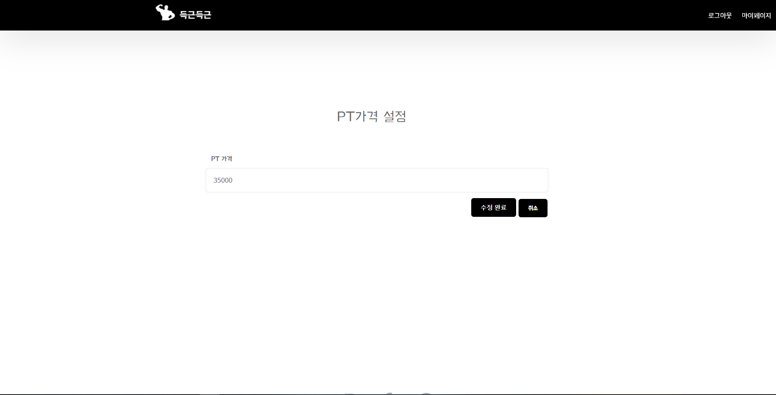
TMypage.jsp
트레이너 마이 페이지
86
Summery.
트레이너 PT 가격을 설정 및 변경할 수 있는 페이지 입니다.
1 | PT 가격을 입력 받습니다.
2 | 클릭 시 트레이너 마이 페이지로 이동 합니다(Page73 참조).
3 | 클릭 시 트레이너 마이 페이지로 이동 합니다(Page73 참조).
1
2
3

Slide 87
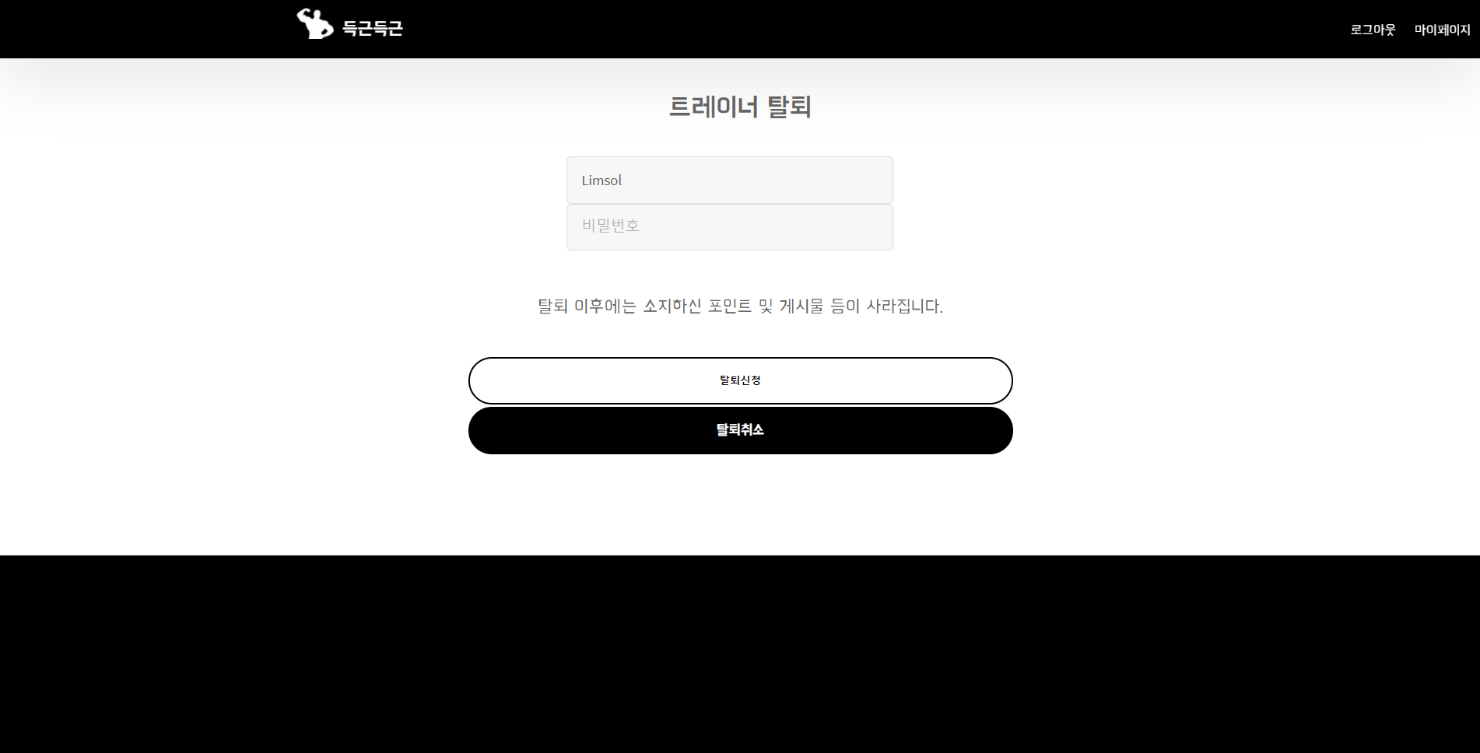
TMypage.jsp
트레이너 마이 페이지
87
Summery.
트레이너 회원탈퇴를 할 수 있는 페이지 입니다.
1 | 회원탈퇴를 위해 최종적으로 비밀번호를 확인 합니다.
2 | 클릭 시 트레이너 마이 페이지로 이동 합니다(Page73 참조).
3 | 클릭 시 트레이너 마이 페이지로 이동 합니다(Page73 참조).
1
2
3

Slide 88

TMypage.jsp
트레이너 마이 페이지
88
Summery.
트레이너 경력 수정을 할 수 있는 페이지 입니다.
1 | 수정할 경력을 선택 합니다.
2 | 클릭 시 트레이너 마이 페이지로 이동 합니다(Page73 참조).
3 | 클릭 시 트레이너 마이 페이지로 이동 합니다(Page73 참조).
1
2
3

Slide 89
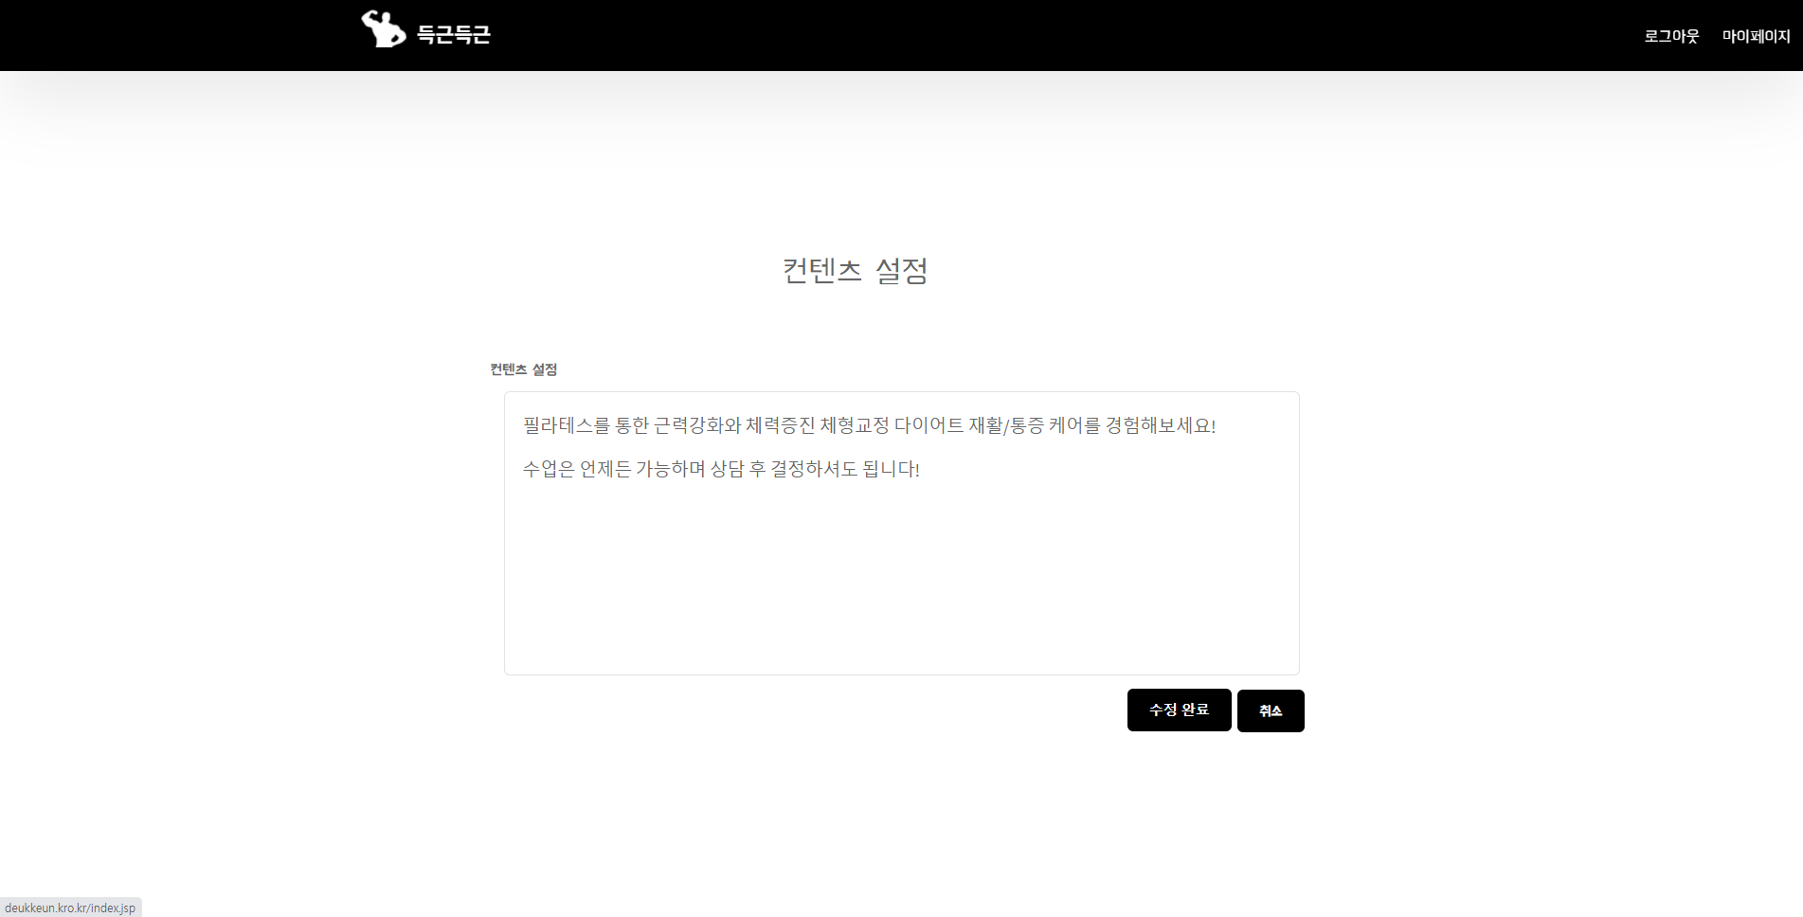

TMypage.jsp
트레이너 마이 페이지
89
Summery.
트레이너 컨텐츠를 작성 및 수정할 수 있는 페이지 입니다.
1 | 컨텐츠를 입력 받습니다.
2 | 클릭 시 트레이너 마이 페이지로 이동 합니다(Page73 참조).
3 | 클릭 시 트레이너 마이 페이지로 이동 합니다(Page73 참조).
1
2
3

Slide 90

TMypage.jsp
트레이너 마이 페이지
90
Summery.
트레이너 URL을 수정할 수 있는 페이지 입니다.
1 | 수정할 URL을 입력 받습니다.
2 | 클릭 시 트레이너 마이 페이지로 이동 합니다(Page73 참조).
3 | 클릭 시 트레이너 마이 페이지로 이동 합니다(Page73 참조).
1
2
3

Slide 91
관리자 페이지
관리자 계정으로 로그인 시 이용할 수 있습니다.

Slide 92
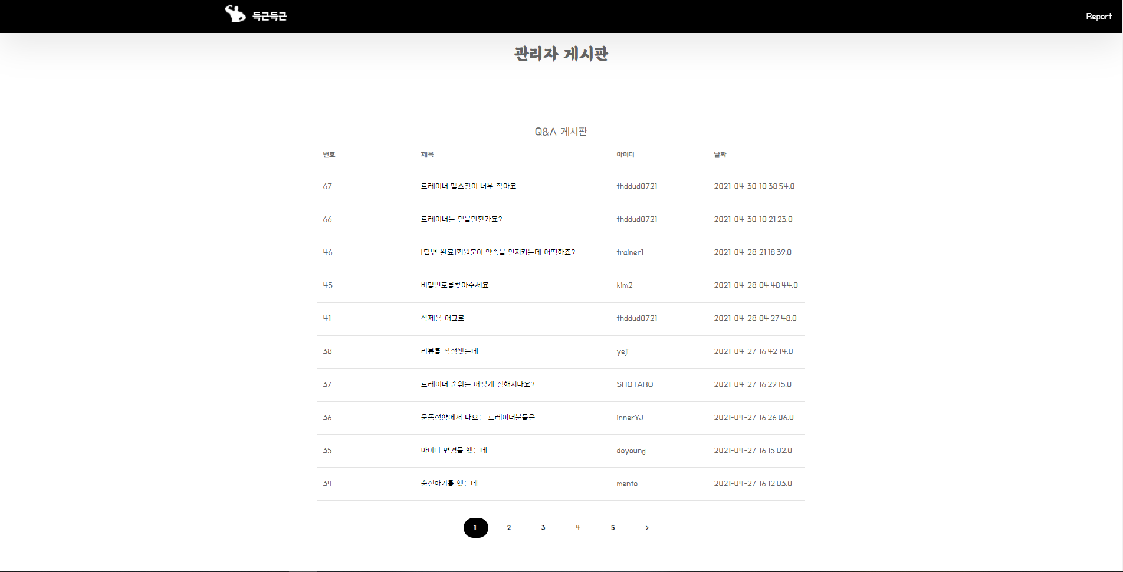
adminBoard.jsp
관리자 페이지
92
Summery.
Q&A 게시판의 글 목록과 동일한 글 목록을 볼 수 있는 페이지 입니다.
1 | 클릭 시 신고 게시판 목록으로 전환 합니다(Page 92 참조).
2 | 제목 클릭 시 Q&A 상세 페이지로 이동 합니다(Page 139 참조).
1
2

Slide 93
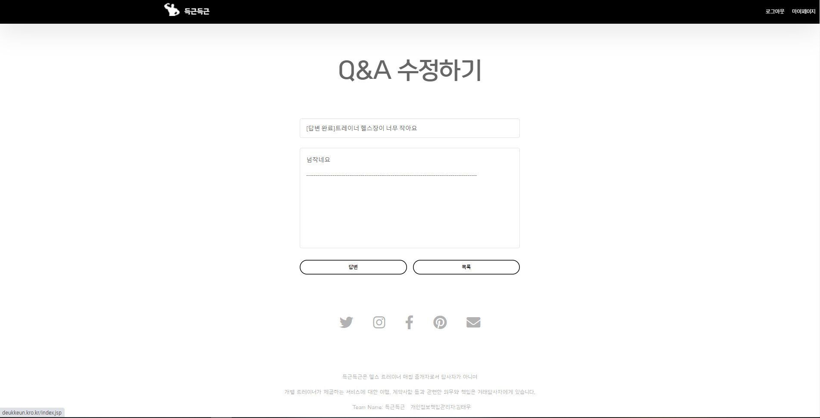
QAModify.jsp
관리자 페이지
93
Summery.
관리자가 회원과 트레이너의 Q&A 게시글에 답변을 작성하는 페이지입니다.
1 | 관리자 계정으로 이용 시 제목에 [답변 완료]가 자동으로 입력 됩니다.
2 | 구분선을 기준으로 답변을 작성할 수 있습니다.
3 | 클릭 시 관리자 페이지의 Q&A 게시판 목록으로 이동 합니다(Page90 참조).
1
2
3

Slide 94
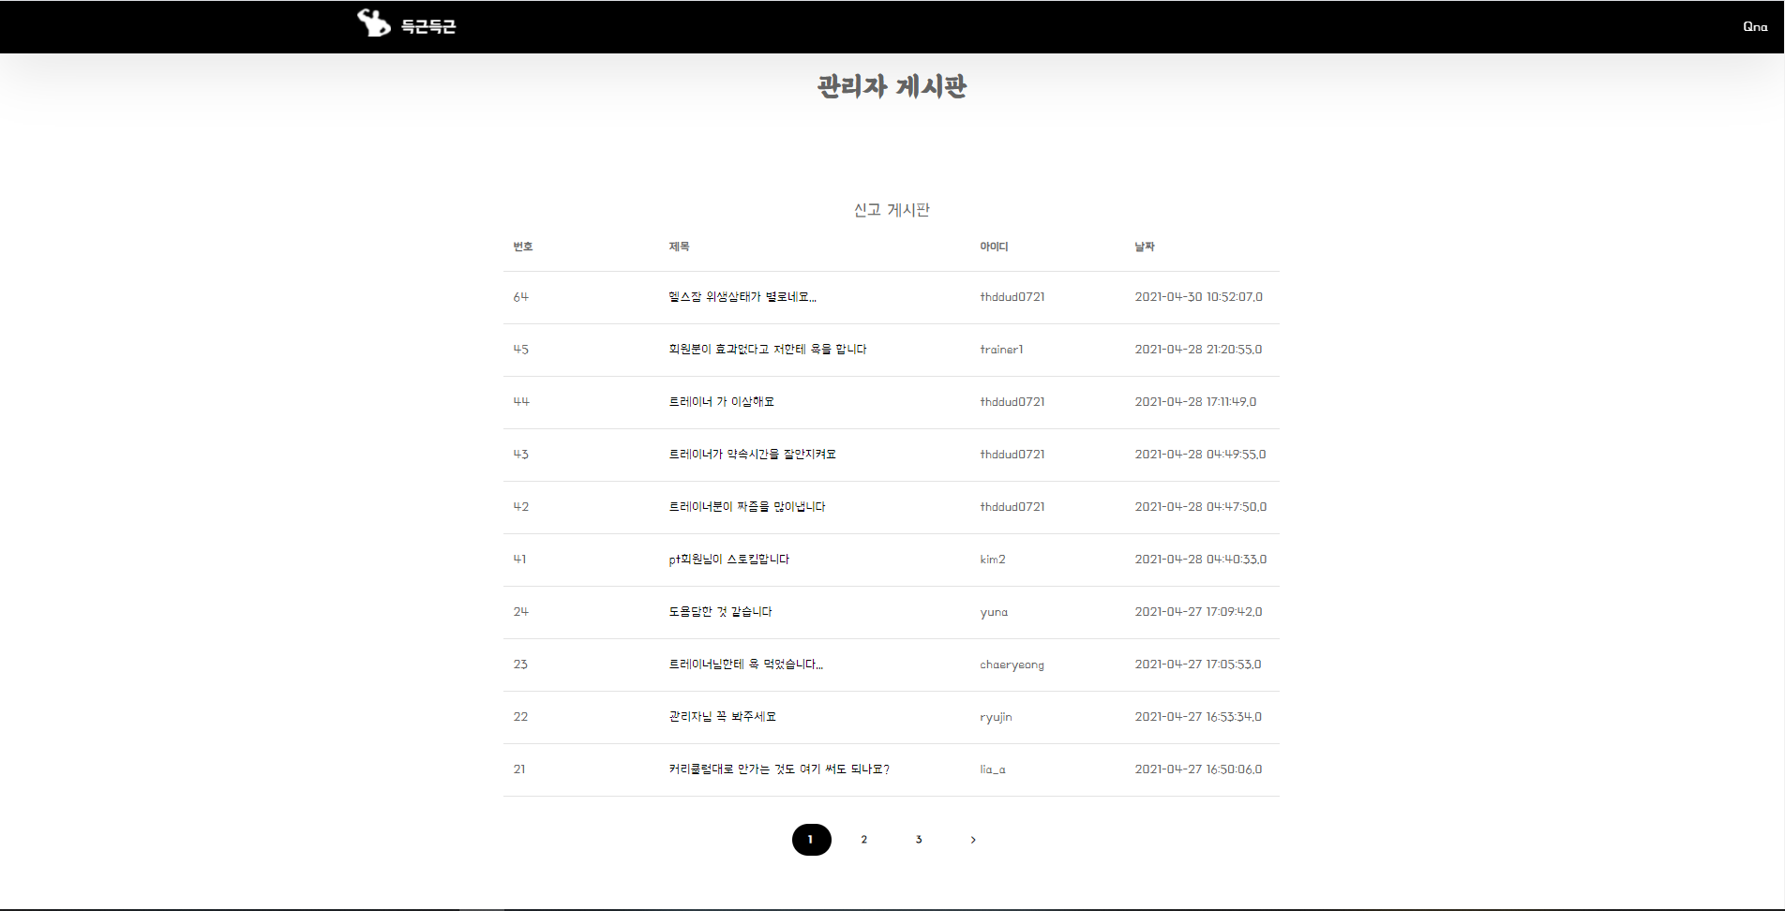
adminBoard.jsp
관리자 페이지
94
Summery.
신고 게시판의 글 목록과 동일한 글 목록을 볼 수 있는 페이지 입니다.
1 | 클릭 시 Q&A 게시판 목록으로 전환 합니다(Page90 참조).
2 | 제목 클릭 시 신고 게시글 상세 페이지로 이동 합니다(Page 139 참조).
1
2

Slide 95
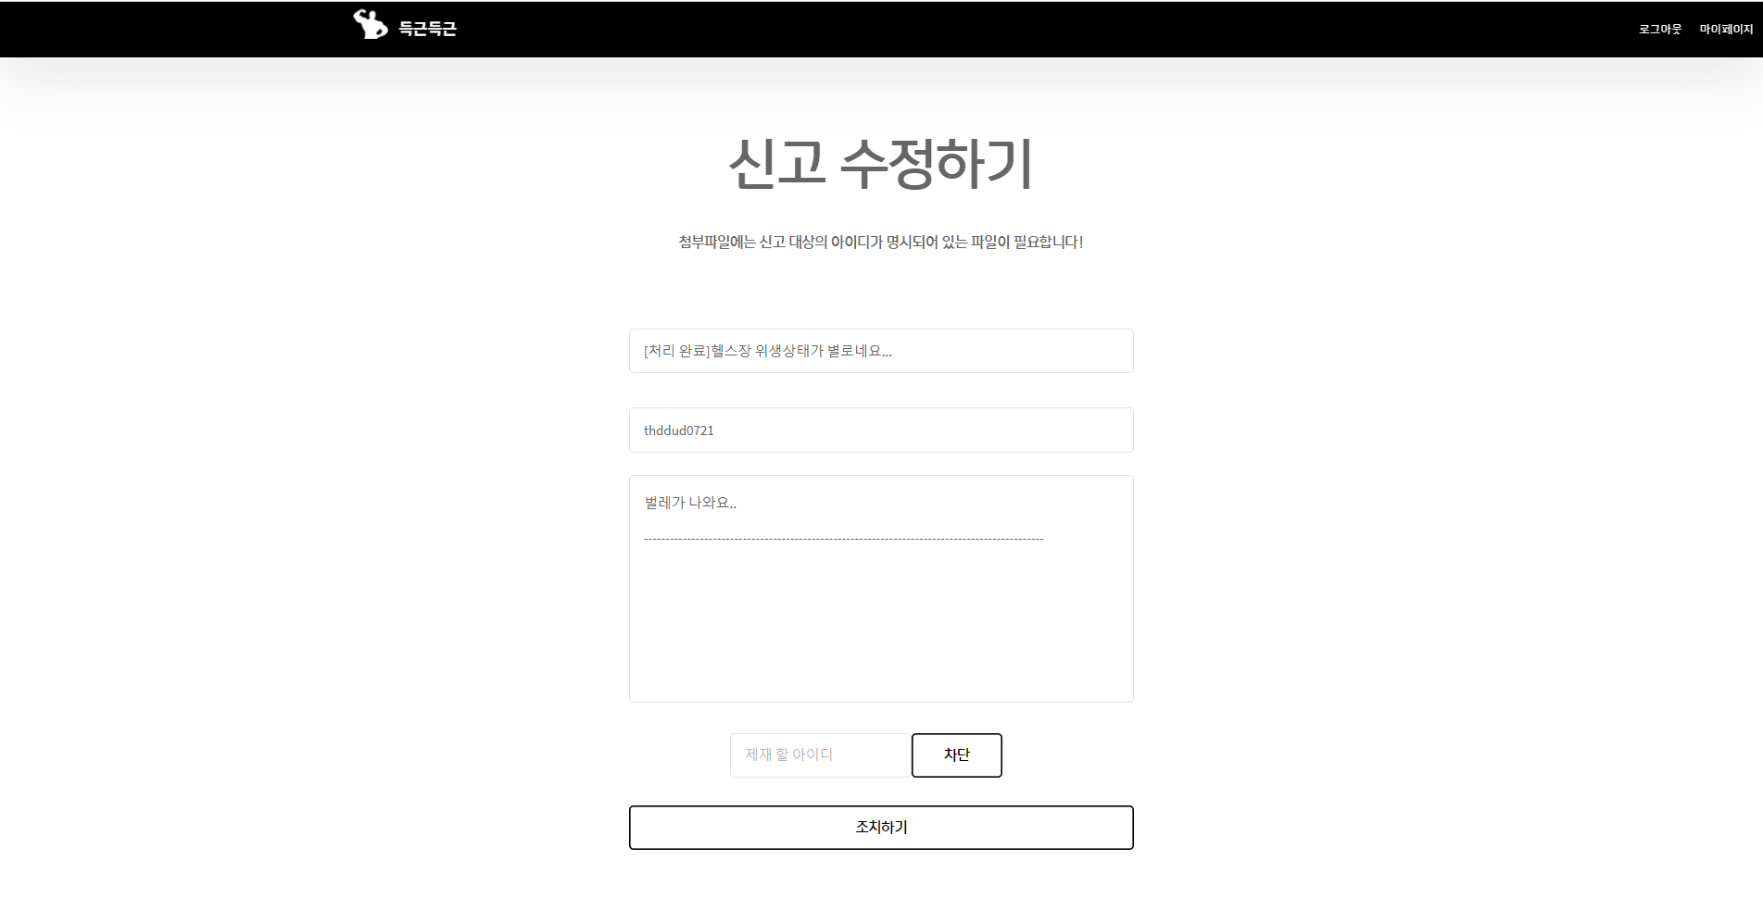
95
Summery.
관리자가 신고 게시글에 답변을 작성하고, 부적절한 회원의 계정을 차단할 수 있는 페이지 입니다.
1 | 관리자 계정으로 이용 시 제목에 [처리 완료]가 자동으로 입력 됩니다.
2 | 구분선을 기준으로 답변을 작성할 수 있습니다.
3 | 차단 할 사용자의 아이디를 입력 합니다.
4 | 클릭 시 입력 된 아이디의 정보를 삭제 합니다.
5 | 클릭 시 관리자 페이지의 신고 게시판 목록으로 이동 합니다(Page92 참조).
1
2
3
4
5

Slide 96
운동성향 알아보기 페이지
사용자가 선택한 정보를 통해 알맞은 트레이너 목록을 제공하는 서비스 입니다.

Slide 97
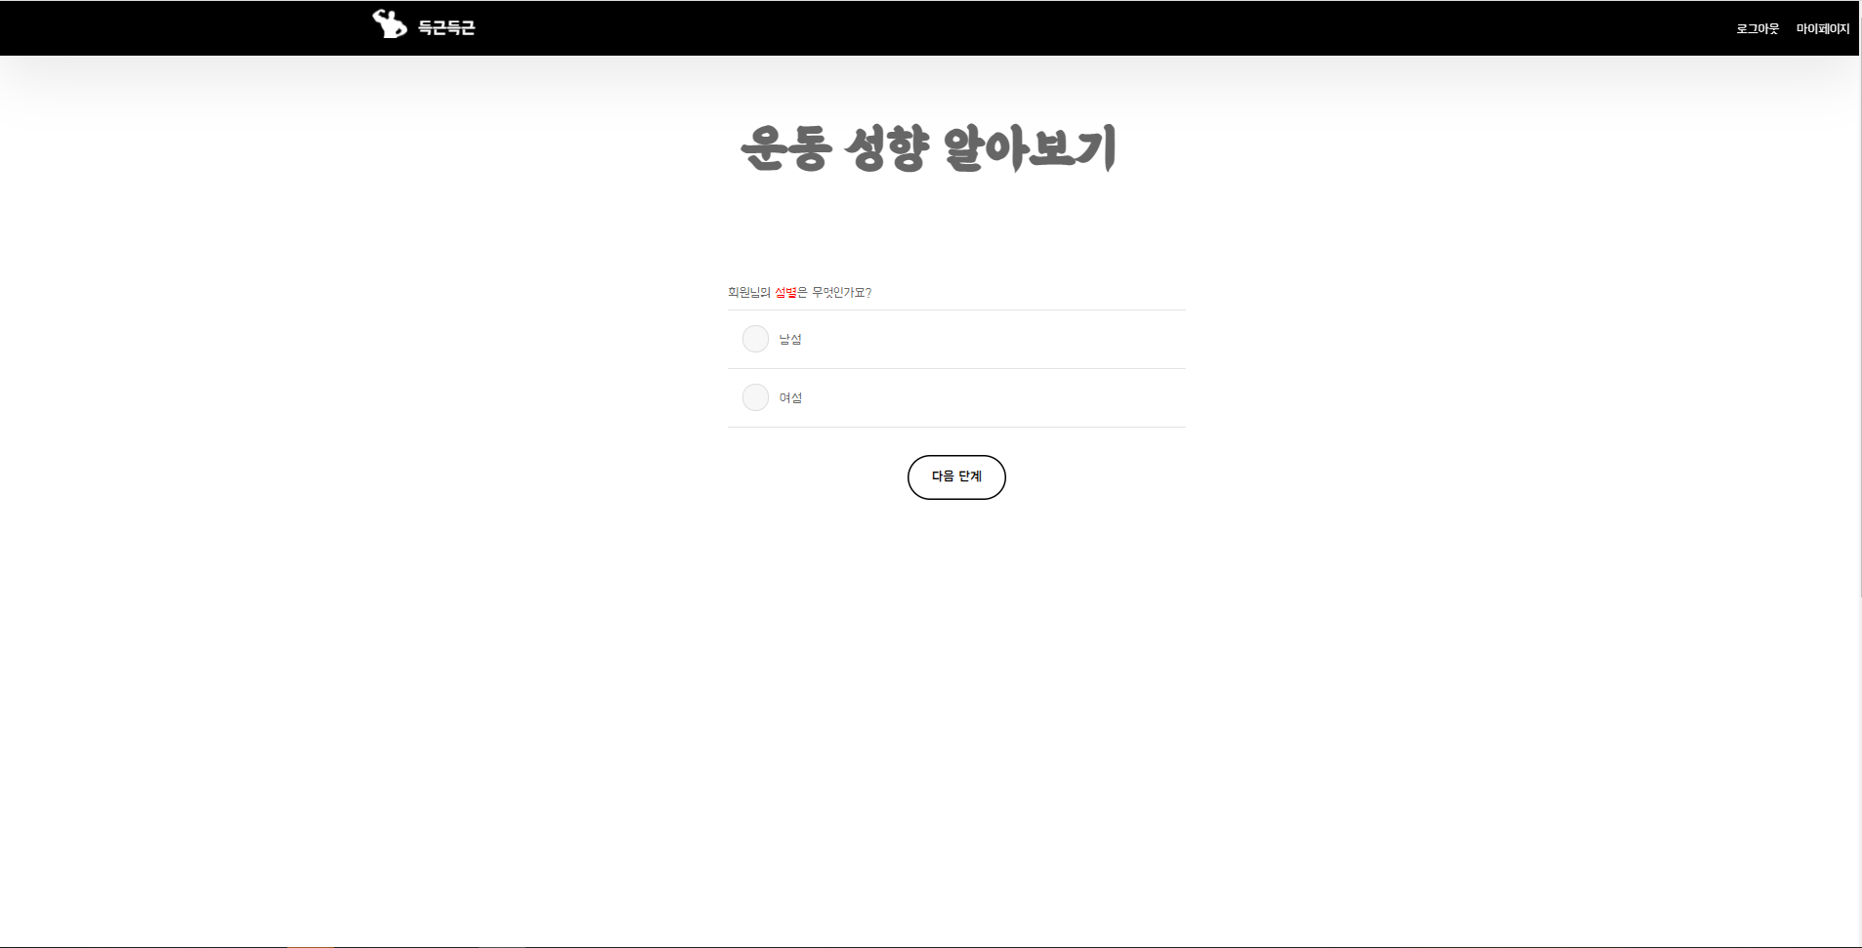
Propensity.jsp
운동성향 알아보기 페이지
97
Summery.
회원의 성별을 선택하는 페이지 입니다.
1 | 성별을 선택 합니다.
2 | 클릭 시 다음 단계로 이동 합니다(Page98 참조).
1
2

Slide 98
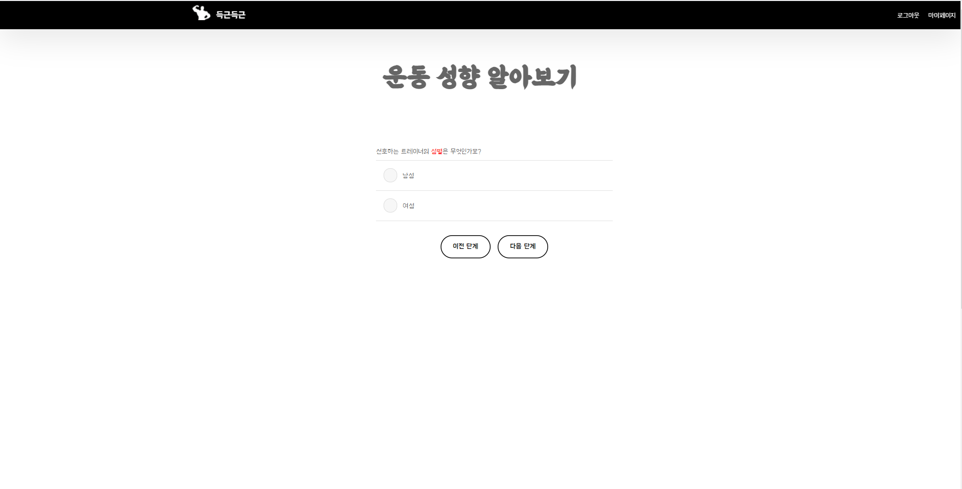
Propensity.jsp
운동성향 알아보기 페이지
98
Summery.
선호하는 트레이너의 성별을 선택하는 페이지 입니다.
1 | 선호하는 트레이너의 성별을 선택 합니다.
2 | 클릭 시 이전 단계로 이동 합니다(Page97 참조).
3 | 클릭 시 다음 단계로 이동 합니다(Page99 참조).
1
2
3

Slide 99
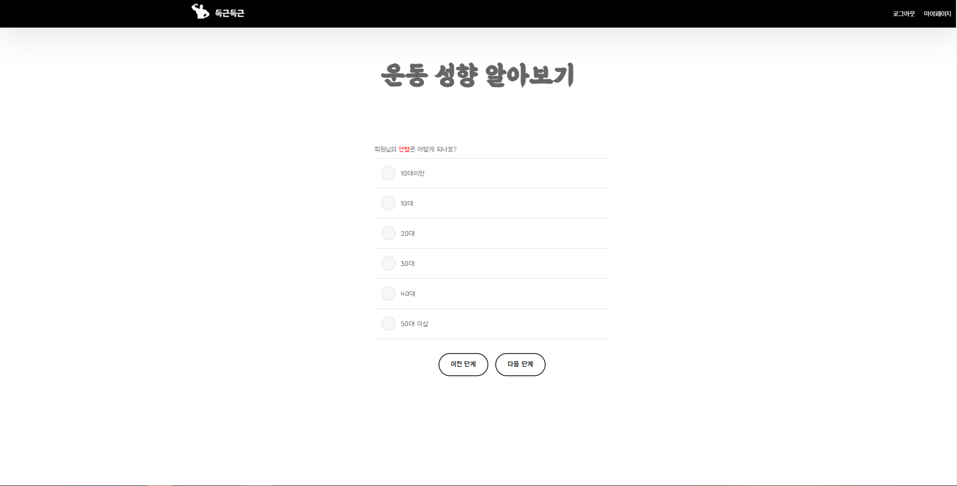
Propensity.jsp
운동성향 알아보기 페이지
99
Summery.
회원의 연령을 선택하는 페이지 입니다.
1 | 연령을 선택 합니다.
2 | 클릭 시 이전 단계로 이동 합니다(Page98 참조).
3 | 클릭 시 다음 단계로 이동 합니다(Page100 참조).
1
2
3

Slide 100
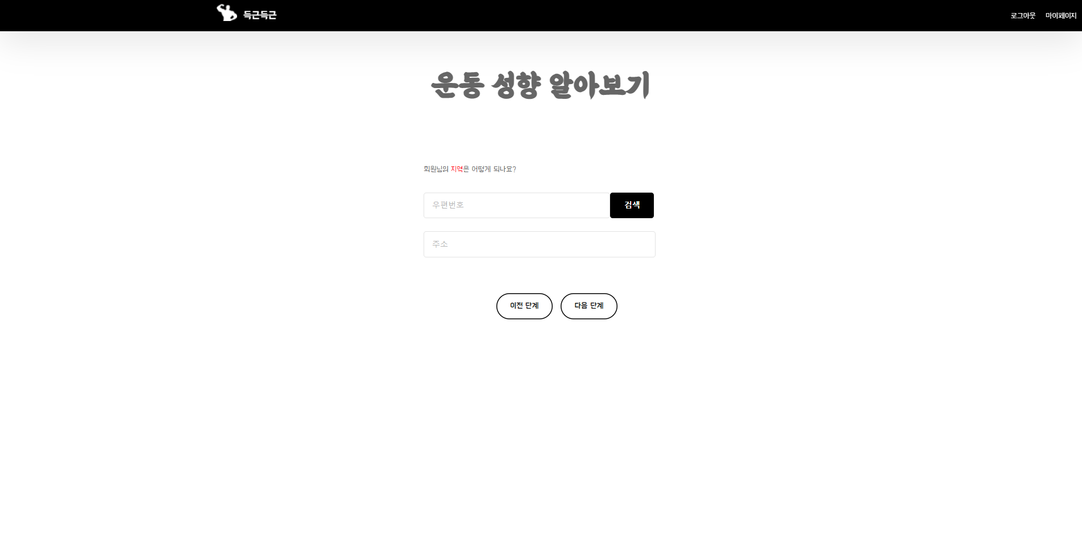
Propensity.jsp
운동성향 알아보기 페이지
100
Summery.
회원이 거주하는 지역을 입력하는 페이지 입니다.
1 | 클릭 시 주소 입력 창이 실행 됩니다(Page101 참조).
2 | 클릭 시 이전 단계로 이동 합니다(Page99 참조).
3 | 클릭 시 다음 단계로 이동 합니다(Page102 참조).
1
2
3

Slide 101
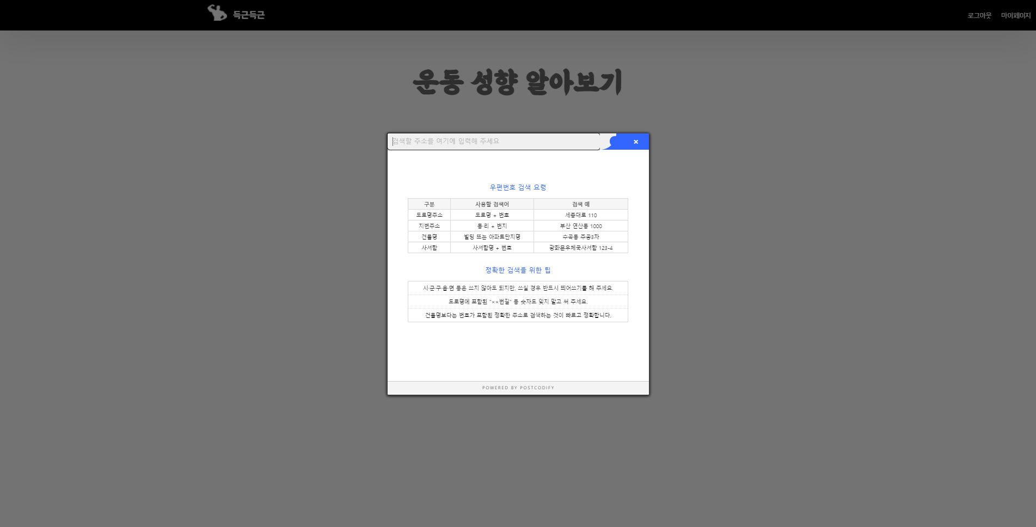
Propensity.jsp
운동성향 알아보기 페이지
101
Summery.
회원이 거주하는 지역을 입력하는 페이지 입니다.
1 | 회원의 주소를 입력 합니다.
2 | 클릭 시 입력 받은 주소와 일치하는 우편 번호를 제공 합니다.
1
2

Slide 102
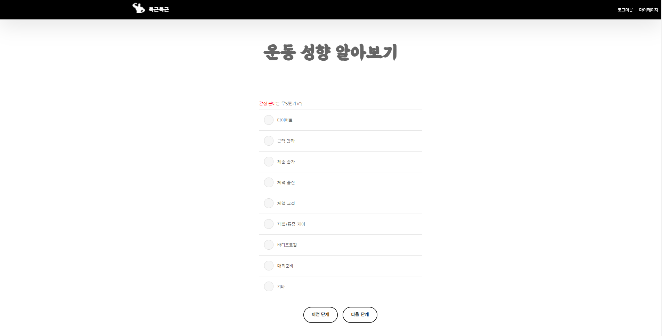
Propensity.jsp
운동성향 알아보기 페이지
102
Summery.
회원의 관심 분야를 선택하는 페이지 입니다.
1 | 관심 분야를 선택 합니다.
2 | 클릭 시 이전 단계로 이동 합니다(Page100 참조).
3 | 클릭 시 이전 단계로 이동 합니다(Page103 참조).
1
2
3

Slide 103
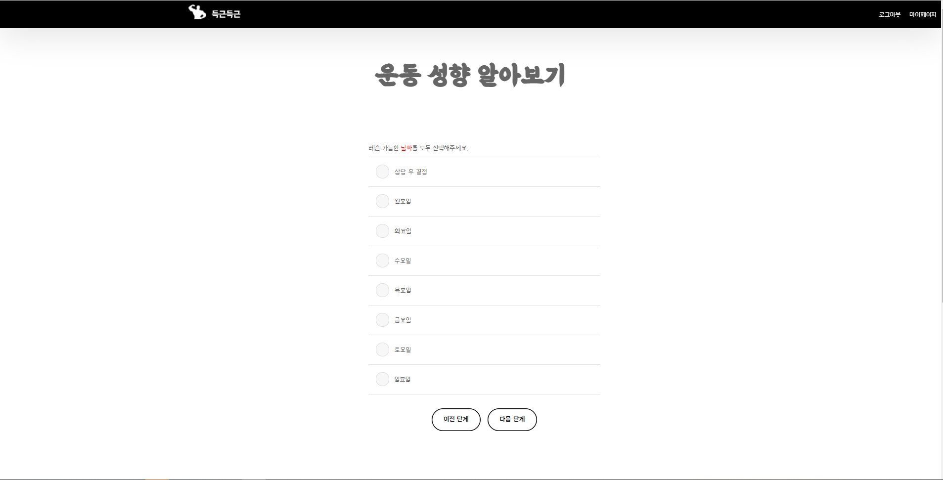
Propensity.jsp
운동성향 알아보기 페이지
103
Summery.
회원이 레슨 받고 싶은 요일을 선택하는 페이지 입니다.
1 | 원하는 요일을 모두 선택 합니다.
2 | 클릭 시 이전 단계로 이동 합니다(Page102 참조).
3 | 클릭 시 이전 단계로 이동 합니다(Page104 참조).
1
2
3

Slide 104
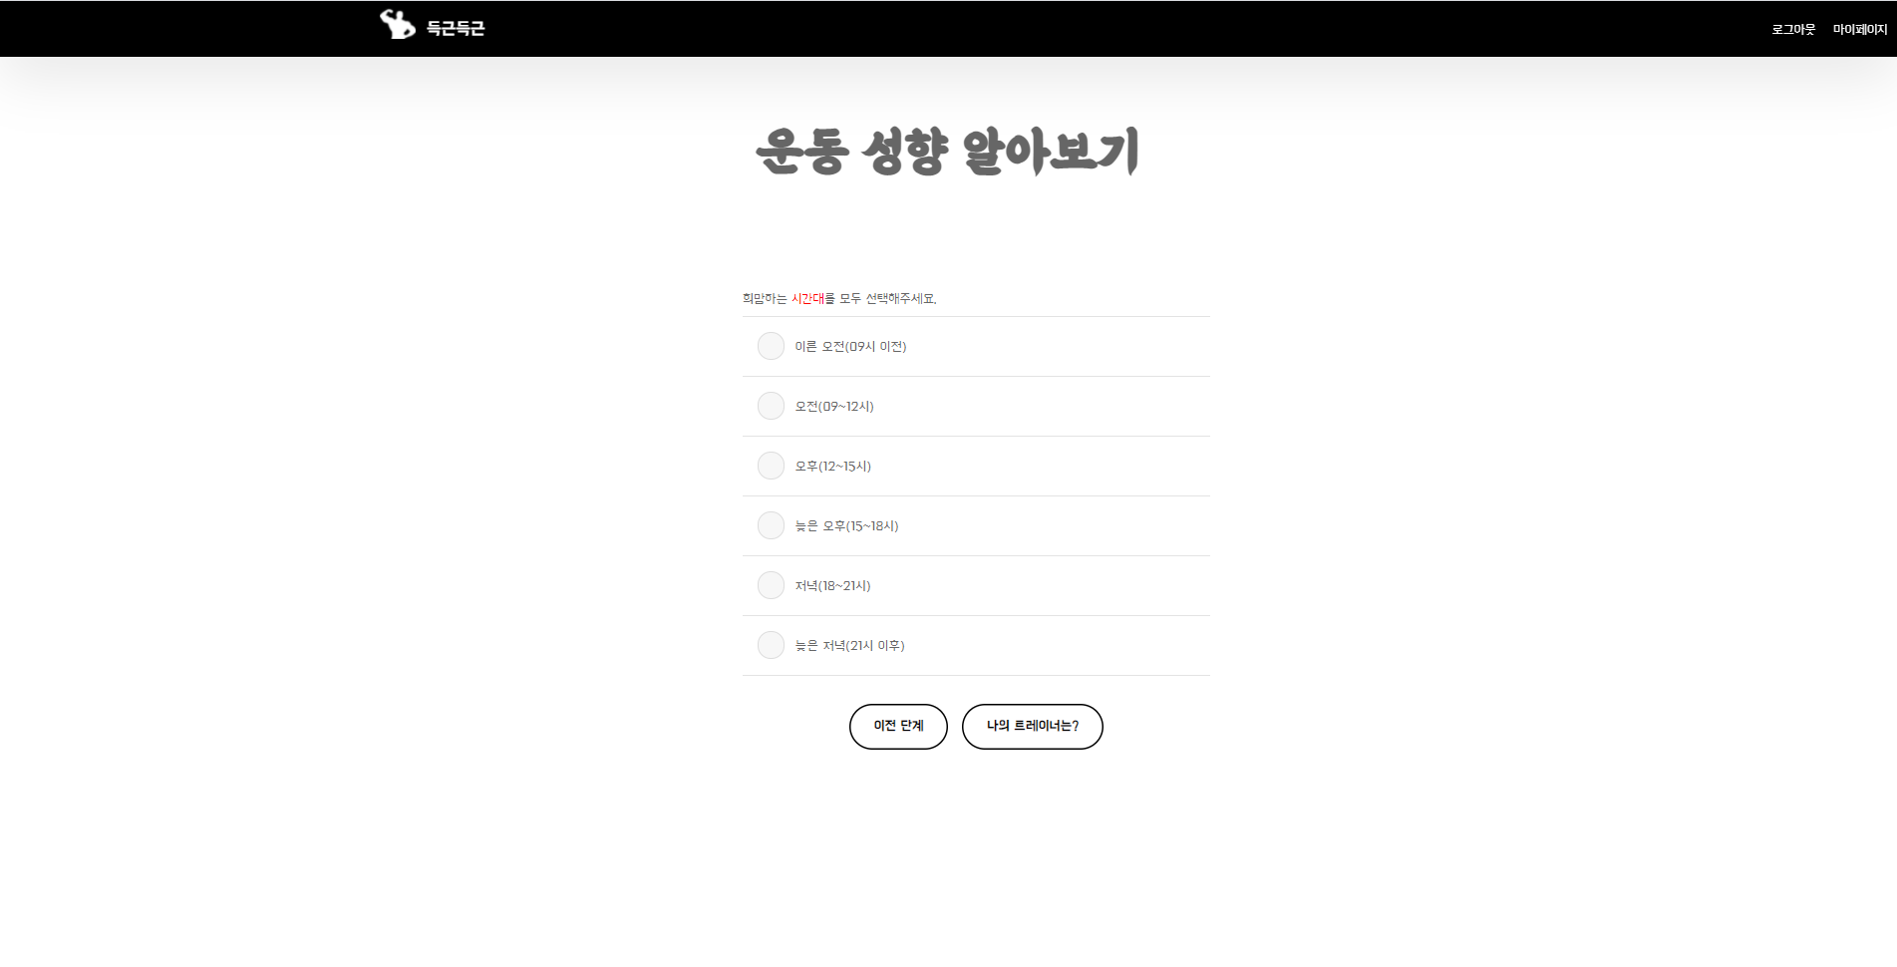
Propensity.jsp
운동성향 알아보기 페이지
104
Summery.
회원이 희망하는 레슨 시간을 선택하는 페이지 입니다.
1 | 희망하는 레슨 시간을 선택 합니다.
2 | 클릭 시 이전 단계로 이동 합니다(Page101 참조).
3 | 클릭 시 이전 단계로 이동 합니다(Page103 참조).
1
2
3

Slide 105
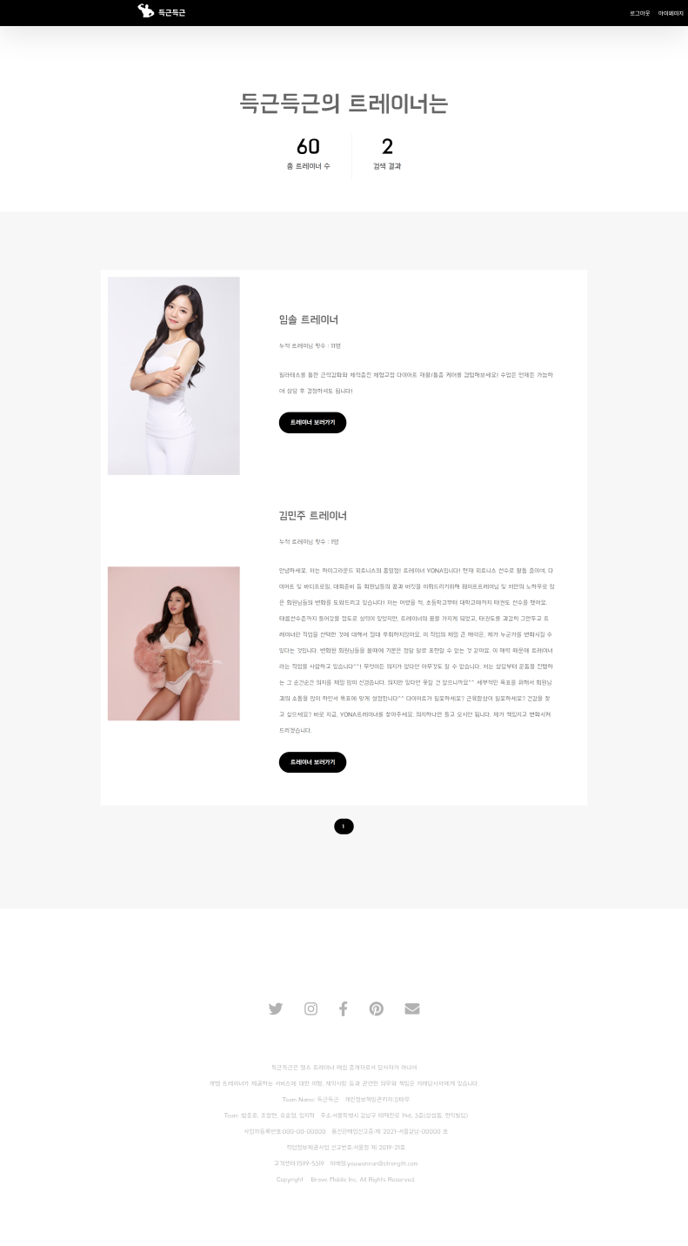
trainerList.jsp
운동성향 알아보기 페이지
105
Summery.
앞서 선택한 정보와 일치하는 트레이너 목록을 제공하는 페이지 입니다.
1 | 클릭 시 트레이너 상세 페이지로 이동 합니다(Page113 참조).
1

Slide 106
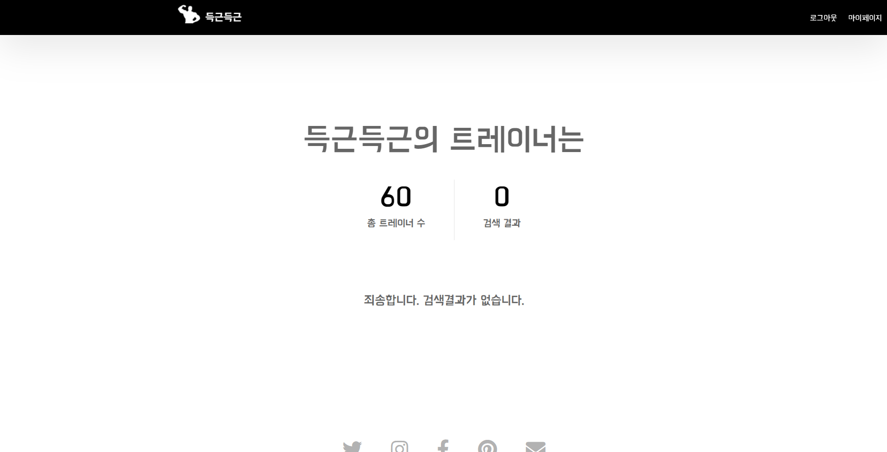
trainerList.jsp
운동성향 알아보기 페이지
106
Summery.
선택한 정보와 일치하는 트레이너가 없을 경우 보여지는 페이지 입니다.

Slide 107
검색 결과 페이지
검색한 키워드에 대한 결과를 제공합니다.

Slide 108



search_result.jsp
검색 결과 페이지
108
Summery.
검색한 키워드와 일치하는 트레이너 목록을 제공되는 페이지 입니다.
1 | 클릭 시 트레이너 상세 페이지로 이동 합니다(Page113 참조).
1

Slide 109

search_result.jsp
검색 결과 페이지
109
Summery.
검색한 키워드와 일치하는 트레이너가 없을 경우 보여지는 페이지 입니다.

Slide 110
전체 트레이너 목록 페이지
전체 트레이너 목록을 제공합니다.

Slide 111

totalTrainerList.jsp
전체 트레이너 목록 페이지
111
Summery.
모든 트레이너 목록을 보여주는 페이지 입니다. 트레이닝 횟수를 통해 순위를 매겨 상단에 고정 합니다.
1 | 클릭 시 트레이너 상세 페이지로 이동 합니다(Page113 참조).
1

Slide 112
트레이너 상세 페이지
트레이너의 자세한 정보를 제공합니다.

Slide 113

trainerView.jsp
트레이너 상세 페이지
113
Summery.
트레이너의 프로필 사진과 약력, 경력을 제공 합니다. 트레이너에게 트레이닝을 받은 회원들의 리뷰를 제공 합니다.

Slide 114


trainerView.jsp
트레이너 상세 페이지
114
Summery.
트레이너의 프로필 사진과 약력, 경력을 제공 합니다.
1 | 클릭 시 트레이너의 sns 페이지로 이동 합니다(Page80 참고).
1

Slide 115

trainerView.jsp
트레이너 상세 페이지
115
Summery.
트레이너에게 트레이닝을 받은 회원들의 리뷰를 제공 합니다.
1 | 클릭 시 트레이너의 카카오톡 오픈 채팅으로 연결 됩니다.
2 | 클릭 시 포인트 결제 팝업창이 열립니다(Page117 참조).
1
2

Slide 116
포인트 결제 페이지
회원이 트레이너에게 포인트를 지불 합니다.

Slide 117

handoverPoint.jsp
포인트 결제 페이지
117
Summery.
상담 후 트레이닝을 위해 트레이너에게 포인트를 지불하기 전 결제 정보를 확인하는 페이지 입니다.
1 | 클릭 시 포인트 충전 페이지로 이동 합니다(Page121 참고).
2 | 클릭 시 포인트 결제 페이지로 이동 합니다(Page118 참고).
1
2

Slide 118

handoverPoint.jsp
포인트 결제 페이지
118
Summery.
트레이너에게 포인트를 지불하기 전 최종 확인을 합니다.
1 | 클릭 시 포인트 결제 완료 페이지로 이동 합니다(Page119 참고).
2 | 클릭 시 포인트 결제가 취소 됩니다.
1
2

Slide 119

handoverPoint.jsp
포인트 결제 페이지
119
Summery.
포인트 결제 완료 시 제공되는 페이지 입니다.
1 | 클릭 시 팝업창을 종료 합니다.
1

Slide 120
포인트 충전 페이지
회원이 포인트를 충전 할 수 있습니다.

Slide 121

Payment.jsp
121
Summery.
충전 할 포인트를 선택합니다. 직접 입력 선택 시 충전 할 포인트를 100 단위로 입력합니다.
1 | 클릭 시 충전 방법 선택 페이지로 이동 합니다(Page122 참조).
1

Slide 122

Payment.jsp
122
Summery.
충전 수단을 선택 합니다. 핸드폰 충전과 상품권 충전은 구현 예정입니다.
1 | 클릭 시 충전 할 포인트 선택 페이지로 이동 합니다(Page121 참조).
2 | 클릭 시 결제 모듈을 실행 합니다.
1
2

Slide 123

Payment.jsp
123
Summery.
충전 성공 시 충전 내역을 제공합니다.
1 | 클릭 시 충전 완료 페이지로 이동 합니다(Page124 참조).
1

Slide 124

Payment.jsp
124
Summery.
충전 완료 시 회원의 아이디와 충전한 포인트를 보여줍니다.
1 | 클릭 시 결제 페이지로 이동 합니다(Page117 참조).
1

Slide 125
리뷰 페이지
트레이닝에 대한 리뷰를 작성, 수정, 삭제 합니다.

Slide 126

reviewWrite.jsp
리뷰 페이지
126
Summery.
트레이닝에 대한 리뷰를 작성합니다.
1 | 결제한 트레이너의 수업에 대한 리뷰를 작성합니다.
2 | 클릭 시 사진 첨부 버튼을 생성 합니다(최대 3개).
3 | 미리보기 밑에 버튼을 선택하고 클릭 시 해당 파일이 삭제 됩니다.
4 | 클릭 시 첨부파일을 등록하고 미리보기와 버튼을 생성 합니다.
5 | 클릭 시 리뷰를 등록하고 해당 트레이너의 상세 페이지로 이동 합니다(Page113 참조).
1
2
3
4
5

Slide 127

reviewView.jsp
리뷰 페이지
127
Summery.
작성한 리뷰를 확인 할 수 있는 페이지 입니다.
1 | 클릭 시 리뷰 수정 페이지로 이동 합니다(Page128 참조).
2 | 클릭 시 해당 리뷰가 삭제 됩니다.
3 | 클릭 시 트레이너 상세 페이지로 이동 합니다(Page113 참조).
4 | 클릭 시 리뷰 내용을 제공 합니다.
1
2
3
4

Slide 128

reviewModify.jsp
리뷰 페이지
128
Summery.
작성했던 리뷰를 수정하는 페이지 입니다.
1 | 기존에 작성했던 내용을 제공하고 수정할 수 있습니다.
2 | 클릭 시 해당 트레이너 상세 페이지로 이동 합니다(Page113 참조).
1
2

Slide 129
회원 게시판
사이트 회원들이 게시글을 올리고 댓글을 달면서 운동에 관한 정보를 공유하는 게시판입니다.

Slide 130

memberBoard.jsp
회원 게시판
130
Summery.
회원들이 정보를 공유하고 소통을 할 수 있는 회원 게시판입니다.
1 | 클릭 시 게시글 작성페이지로 이동 합니다(Page131 참조).
2 | 작성 된 게시글을 보여줍니다. 게시글의 첨부 사진을 썸네일로 보여줍니다.
3 | 현재 보고 있는 페이지를 나타냅니다.
4 | 클릭 시 해당 페이지로 이동 합니다.
5 | 클릭 시 다음 페이지로 이동 합니다.
1
2
3
4
5

Slide 131

memberWrite.jsp
회원 게시판
131
Summery.
회원 게시판의 게시글을 작성할 수 있는 페이지입니다.
1 | 게시글의 제목을 입력합니다.
2 | 로그인 된 회원 계정의 ID를 보여줍니다.
3 | 게시글의 내용을 입력합니다.
4 | 클릭 시 첨부하고자 하는 사진을 첨부할 수 있습니다.
5 | 클릭 시 첨부된 파일을 삭제할 수 있습니다.
6 | 클릭 시 게시글이 등록되고 회원 게시판 목록으로 이동 합니다(Page130 참조).
1
2
3
4
5
6

Slide 132

memberBoardDetail.jsp
회원 게시판
132
Summery.
memberBoardDetail.jsp의 전체 화면입니다.

Slide 133

memberBoardDetatil.jsp
회원 게시판
133
Summery.
클릭한 게시글의 페이지 상단입니다.
1 | 게시글의 제목입니다.
2 | 클릭 시 회원 게시판으로 이동 합니다(Page130 참조).
3 | 게시자의 게정으로 로그인 시 보이는 버튼으로서 클릭 시 게시글 수정 페이지로 이동 합니다(Page135 참조).
4 | 게시자의 계정으로 로그인 시 보이는 버튼으로서 클릭 시 게시글이 삭제되고 회원 게시판으로 이동 합니다 (Page130 참조).
5 | 게시자의 ID를 보여줍니다.
6 | 게시글의 작성날짜와 조회 수를 보여줍니다,
7 | 게시글의 내용을 보여줍니다,
8 | 게시글의 첨부된 사진을 보여줍니다.
1
2
3
4
5
6
7
8

Slide 134

memberBoardDetail.jsp
회원 게시판
134
Summery.
클릭한 게시글의 페이지 하단입니다.
1 | 입력하길 원하는 댓글의 내용을 작성합니다.
2 | 클릭 시 입력된 내용대로 댓글이 등록됩니다.
3 | 클릭 시 하단의 댓글 목록이 펼쳐집니다.
4 | 작성자의 아이디를 보여줍니다.
5 | 해당 댓글의 내용을 보여줍니다.
6 | 댓글을 단 계정으로 로그인 시 보여지는 버튼으로서 클릭 시 댓글을 수정할 수 있습니다.
7 | 댓글을 단 계정으로 로그인 시 보여지는 버튼으로서 클릭 시 댓글을 삭제할 수 있습니다.
1
2
3
4
5
6
7

Slide 135

memberBoardModify.jsp
회원 게시판
135
Summery.
게시글 수정 버튼을 눌렀을 때 보여지는 화면입니다.
1 | 게시글의 제목을 수정할 수 있습니다.
2 | 게시자의 ID를 보여줍니다.
3 | 게시글의 내용을 수정할 수 있습니다.
4 | 클릭 시 사진을 첨부할 수 있습니다.
5 | 클릭 시 첨부된 사진을 삭제합니다.
6 | 클릭 시 게시글이 수정되고 게시글 목록으로 이동 합니다 (Page130 참조).
1
2
3
4
5
6

Slide 136
QnA 게시판
득근득근 QnA 게시판 서비스를 설명합니다

Slide 137

QnA.jsp
QnA 게시판
137
Summery.
Q&A 회원, 트레이너들이 자주묻는 질문들을 볼 수 있으며, 문의, 신고 게시판으로 이동이 가능한 페이지 입니다.
1 | 클릭 시 트레이너들이 자주 묻는 질문들을 종합한 자료들을 볼 수 있는 화면으로 전환 합니다(Page138 참조).
2 | 클릭 시 신고 게시판으로 이동 합니다(Page144 참조).
3 | 클릭 시 문의 게시판으로 이동 합니다(Page139 참조).
2
1
3

Slide 138

QnA.jsp
QnA 게시판
138
Summery.
Q&A 회원, 트레이너들이 자주묻는 질문들을 볼 수 있으며, 문의, 신고 게시판으로 이동이 가능한 페이지 입니다.
1 | 클릭 시 회원들이 자주 묻는 질문들을 종합한 자료들을 볼 수 있는 화면으로 전환 합니다(Page137 참조).
2 | 클릭 시 신고 게시판으로 이동 합니다(Page144 참조).
3 | 클릭 시 문의 게시판으로 이동 합니다(Page139 참조).
2
1
3

Slide 139

QnABoard.jsp
QnA 게시판
139
Summery.
회원, 트레이너들의 질문들을 모아놓은 게시판입니다. 자유롭게 Q&A를 볼 수 있으며 Q&A를 작성할 수 있는 페이지로 이동할 수 있습니다.
1 | 클릭 시 게시글 상세보기 페이지로 이동 합니다(Page141 참조).
2 | 클릭 시 게시글 작성 페이지로 이동 합니다(Page140 참조).
2
1
4
3

Slide 140

QnAWrite2.jsp
QnA 게시판
140
Summery.
Q&A를 작성하는 페이지 입니다.
1 | 게시물의 제목을 입력 받습니다.
2 | 게시물의 내용을 입력 받습니다.
3 | 클릭 시 사진 첨부 버튼을 생성 합니다(최대 3개).
4 | 클릭 시 첨부파일을 등록하고 미리보기와 버튼을 생성 합니다.
5 | 클릭 시 게시글을 등록하고 목록으로 이동 합니다(Page139 참조).
6 | 미리보기 밑에 버튼을 선택하고 클릭 시 해당 파일을 삭제하고 목록으로 이동 합니다(Page139 참조).
1
2
3
6
4
5

Slide 141


QnAView.jsp
QnA 게시판
141
Summery.
보고싶은 Q&A 게시물을 볼 수 있으며 게시물 안에 첨부 파일을 다운로드할 수 있는 페이지 입니다.
1 | 게시물 제목을 보여줍니다.
2 | 게시물 내용을 보여줍니다.
3 | 클릭 시 목록으로 이동 합니다(Page139 참조).
4 | 관리자 계정일 경우 답변 버튼이 나타나고, 클릭 시 답변 작성 페이지로 이동 합니다(Page93 참조).
5 | 작성자가 직접 상세보기로 들어왔다면 수정 버튼이 나타나고 클릭 시 수정 페이지로 이동 합니다(Page142 참조).
6 | 작성자가 직접 상세보기로 들어왔다면 삭제 버튼이 나타나고 클릭 시 삭제 후 목록으로 이동 합니다(Page139 참조).
7 | 클릭 시 첨부파일을 다운로드 합니다.
1
2
3
4
5
6
7

Slide 142

QnAModify.jsp
QnA 게시판
142
Summery.
작성한 Q&A 게시물의 제목, 내용, 첨부파일 삭제 및 변경이 가능한 페이지 입니다.
1 | 수정할 제목을 입력 받습니다.
2 | 수정할 내용을 입력 받습니다.
3 | 클릭 시 수정 후 목록으로 이동 합니다(Page139 참조).
4 | 클릭 시 목록으로 이동 합니다(Page139 참조).
1
2
4
5

Slide 143
신고 게시판
신고를 할 수 있는 게시판 페이지입니다.

Slide 144

QA.jsp
신고 게시판
144
Summery.
신고를 하기 위한 게시판 페이지입니다.
1 | 신고 작성하기 페이지로 이동 합니다(Page145 참조).
2 | 신고 게시판 상세보기로 이동 합니다(Page146 참조).
3 | 신고 게시판 다음페이지로 이동 합니다.
1
2
3

Slide 145


reportView.jsp
신고 게시판
145
Summery.
신고 게시판 상세보기를 위한 페이지입니다.
1 | 클릭 시 관리자 수정 페이지로 이동 합니다(Page95 참조).
2 | 클릭 시 신고 게시판 수정 페이지로 이동 합니다(Page147 참조).
3 | 클릭 시 게시글 삭제 후 신고 게시판으로 이동 합니다(Page144 참조).
4 | 클릭 시 신고 게시판으로 이동 합니다(Page144 참조).
1
2
3
4

Slide 146

reportWrite.jsp
신고 게시판
146
Summery.
신고 게시판을 작성하기 위한 페이지입니다
1 | 파일 첨부 추가되는 버튼입니다.
2 | 파일 첨부 삭제되는 버튼입니다.
3 | 사진을 첨부, 수정 버튼입니다.
4 | 클릭 시 신고 게시판으로 이동 합니다(Page144 참조).
1
2
3
4

Slide 147

reportModify.jsp
신고 게시판
147
Summery.
신고 게시판 수정을 하기 위한 페이지입니다
1 | 클릭 시 신고 게시판으로 이동 합니다(Page144 참조).
1

